Slide 1
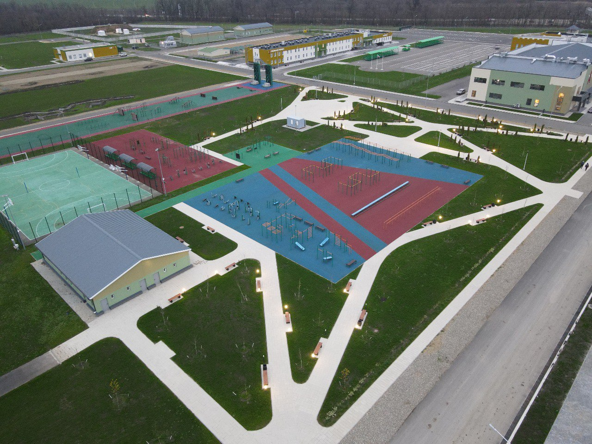
Военно-патриотический центр имени Героя Российской Федерации, генерала армии Казанцева В.Г.

Slide 2
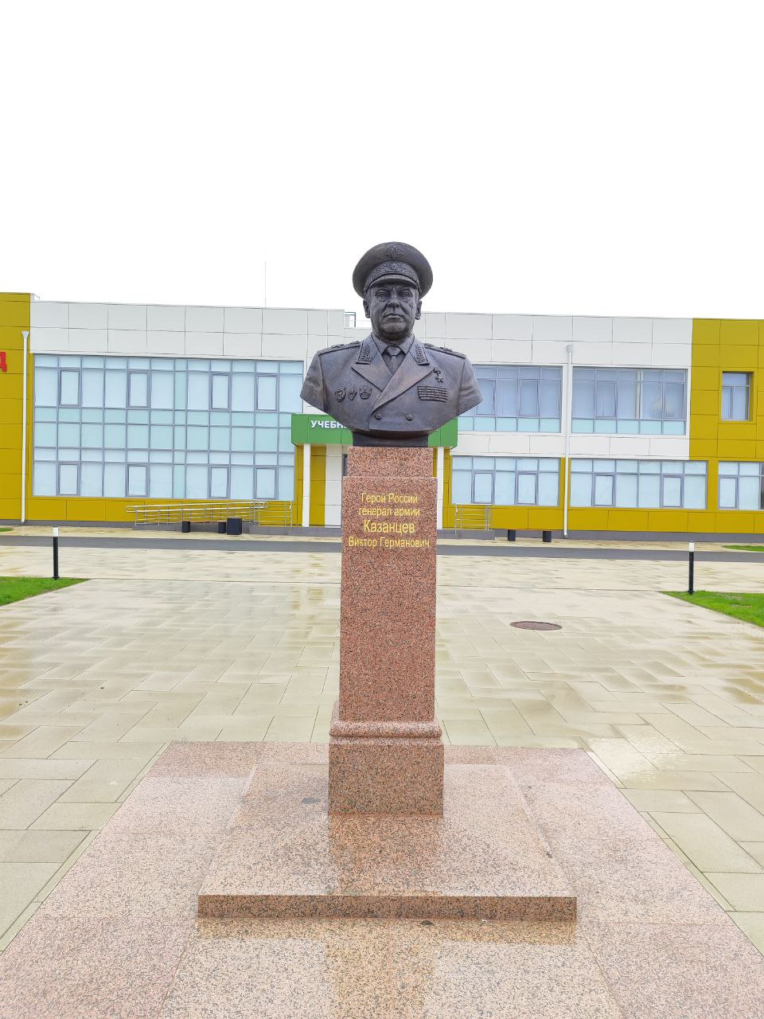
Бюст Героя Российской Федерации генерала армии Казанцева Виктора Германовича
Военно-патриотически цент носит имя Героя РФ генерала армии Казанцева В.Г. Виктор Германович Казанцев оставил о себе память как о талантливом военном начальнике, который был для своих подчиненных непререкаемым авторитетом, управленце высокого ранга, занимавшем должность полномочного представителя президента в Северо-Кавказском федеральном округе.

Slide 3
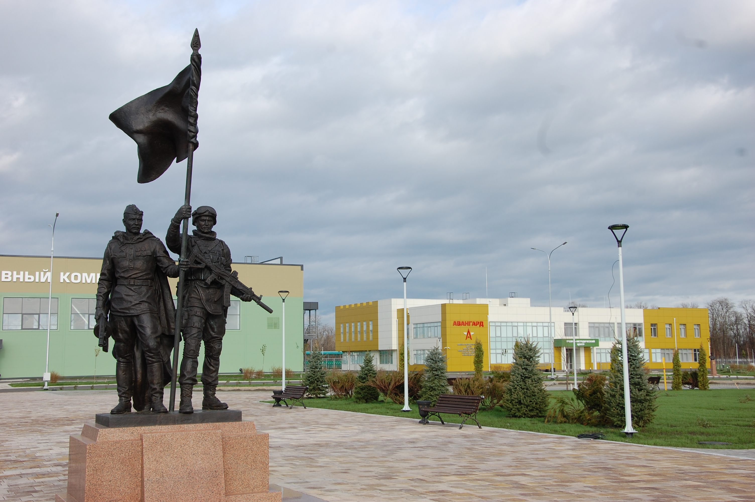
Воспитываем патриотов – чтим традиции
Скульптурная композиция «Преемственность поколений»
Значение патриотического воспитания заключается в том, что в результате его развития человек получает большие возможности реализовать себя как самостоятельную личность в различных областях жизни, сформировать ответственность за свою судьбу и судьбу других людей. Поэтому государством уделяется большое внимание гражданскому воспитанию нового поколения.

Slide 4
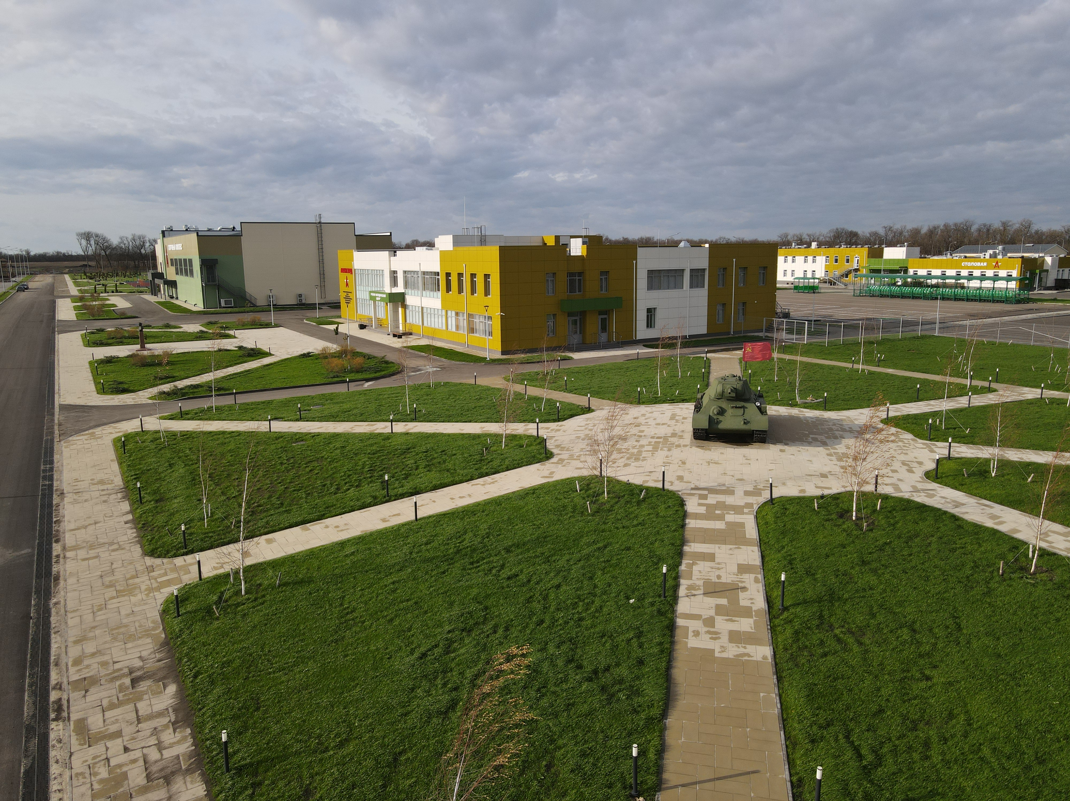
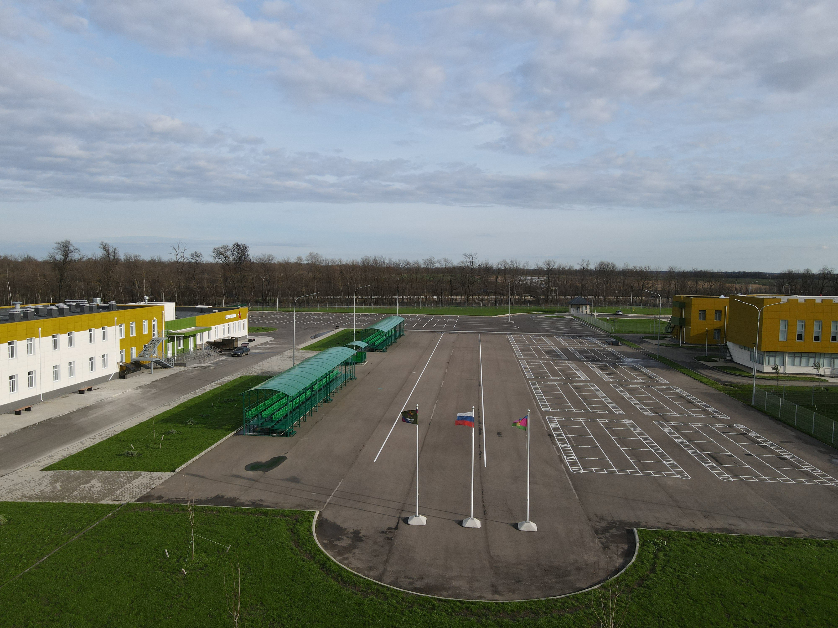
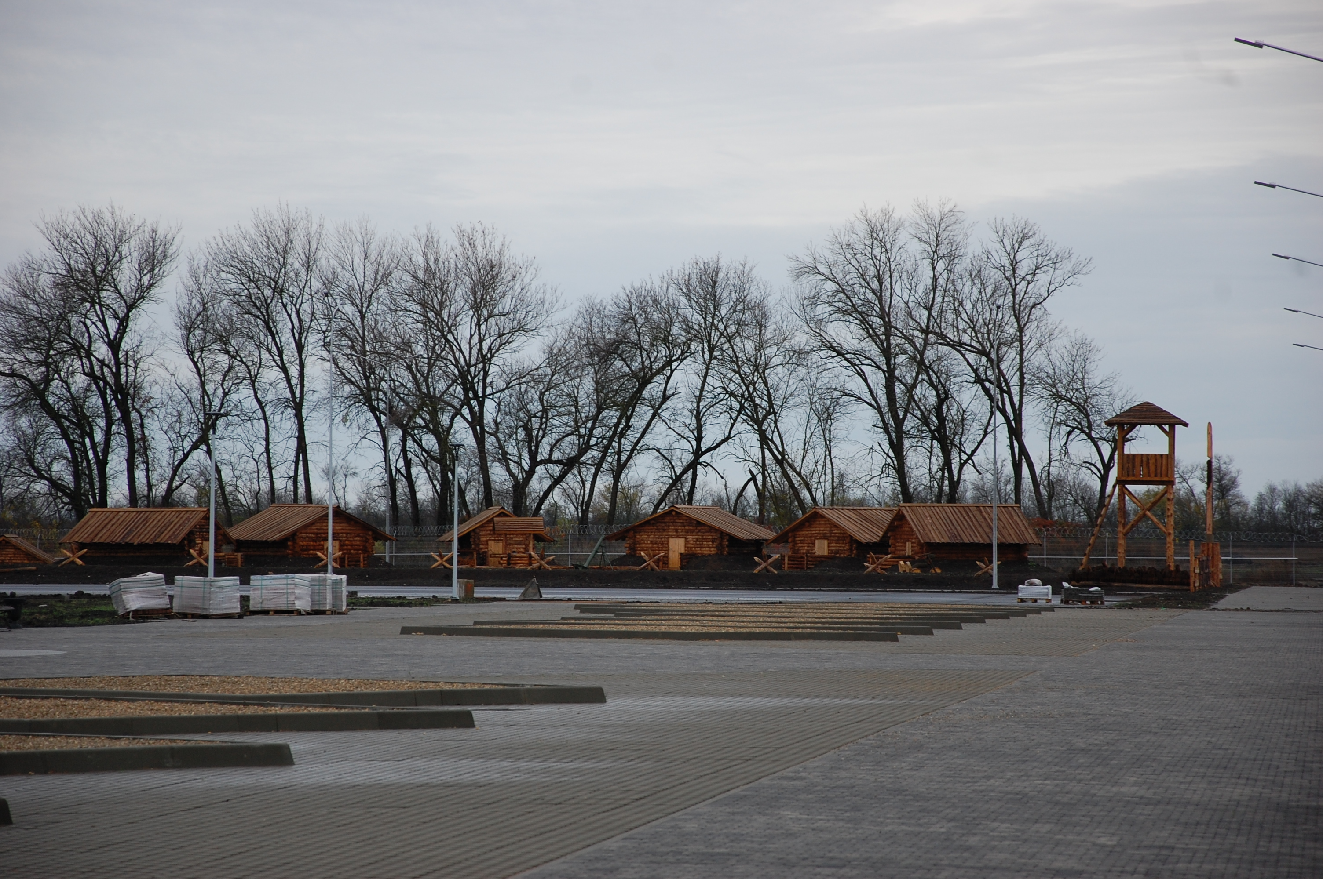
Прием обучающихся в «Военно-патриотический центр имени Героя Российской Федерации, генерала армии Казанцева В.Г.»
Процедура приема обучающихся в образовательное учреждение регламентирована, состоит из нескольких этапов, включает в себя ознакомление обучающихся с инфраструктурой и особенностями работы Центра

Slide 5
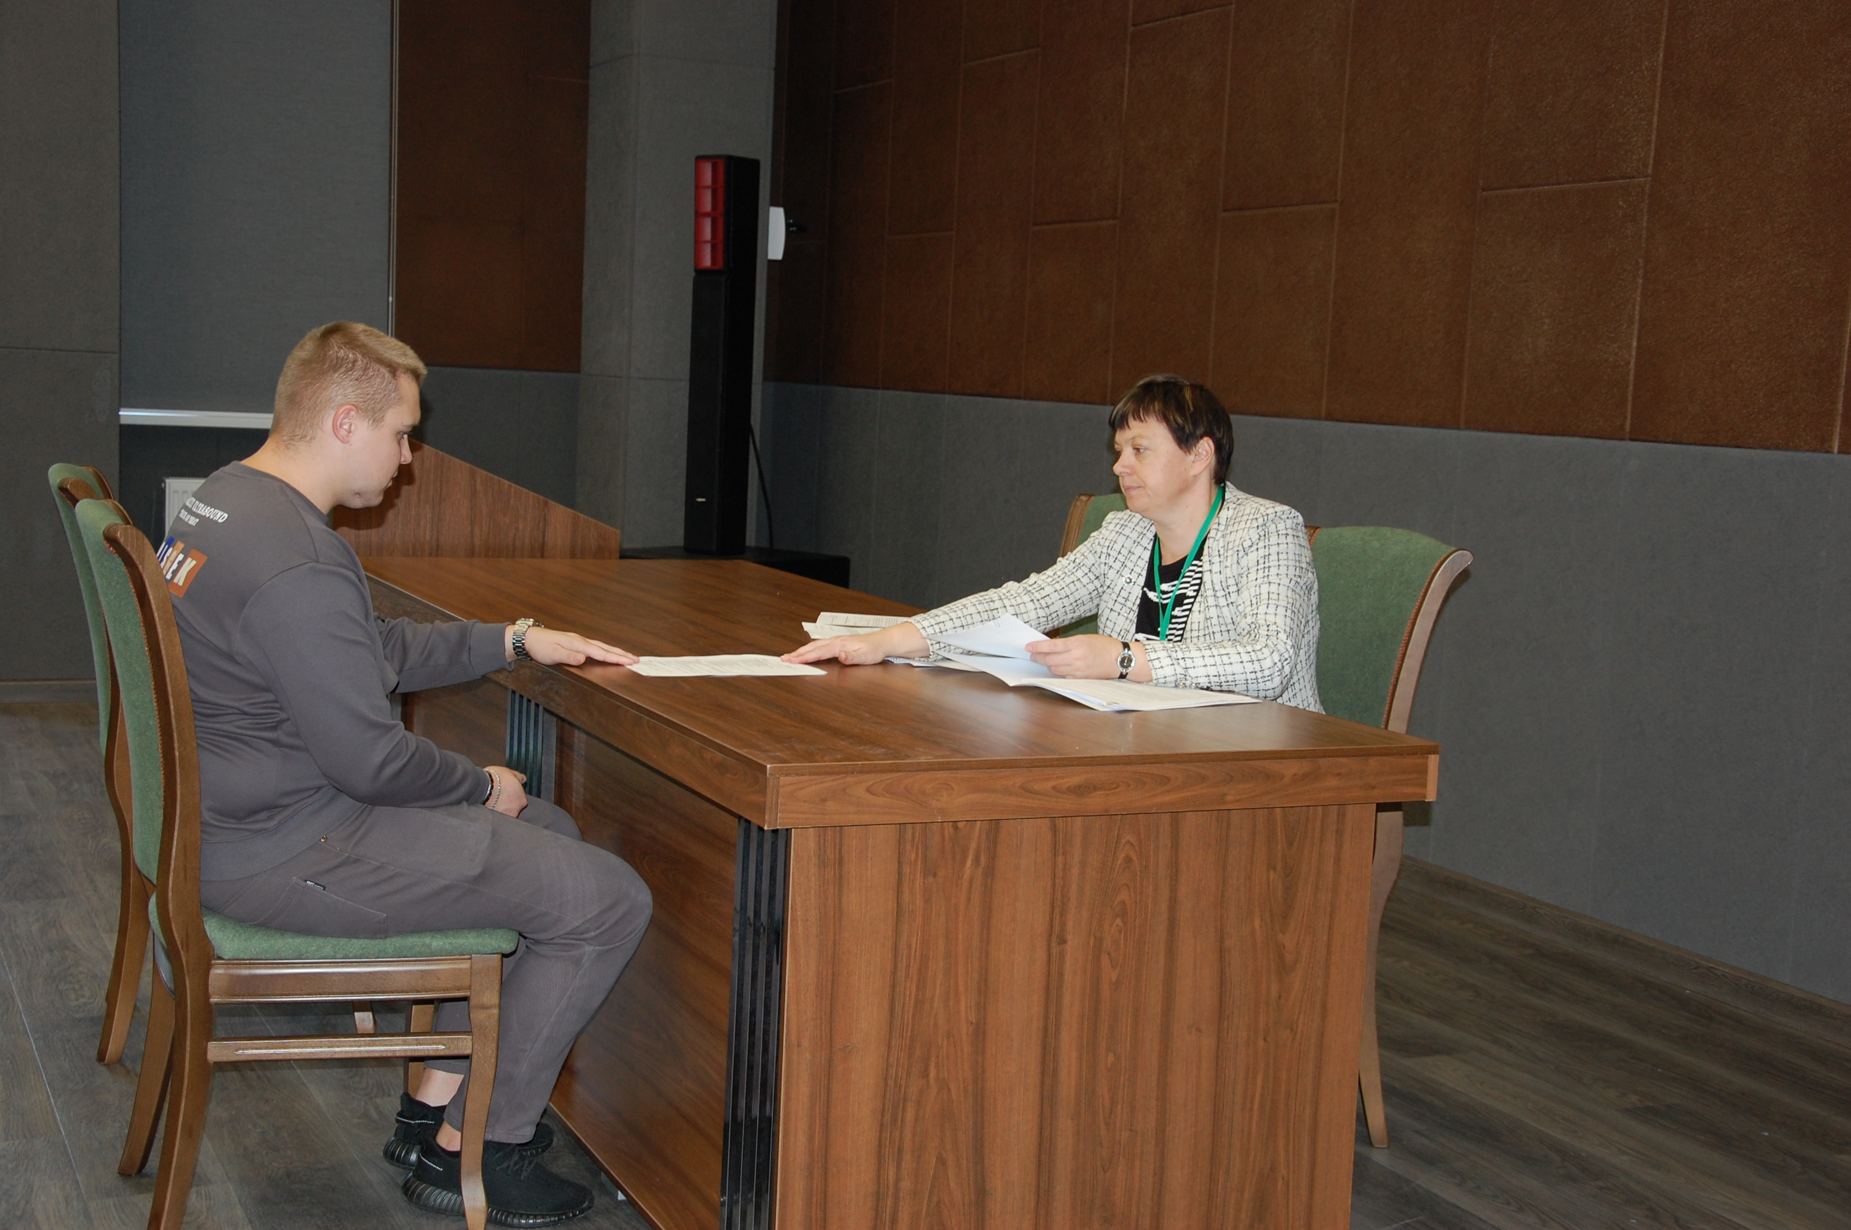
После прибытия на территорию образовательного учреждения обучающиеся в сопровождении работников Центра проходят ряд этапов проверки документов, состояния здоровья, соответствия личных вещей требованиям образовательной организации, получения обмундирования, ознакомления с инфраструктурой.
Самый первый процедуры приема обучающегося – проверка комплекта необходимых для зачисления документов. Обучающийся предоставляет работники Центра оригиналы документов, перечисленных в Перечне документов, необходимых для зачисления в образовательное учреждение.

Slide 6
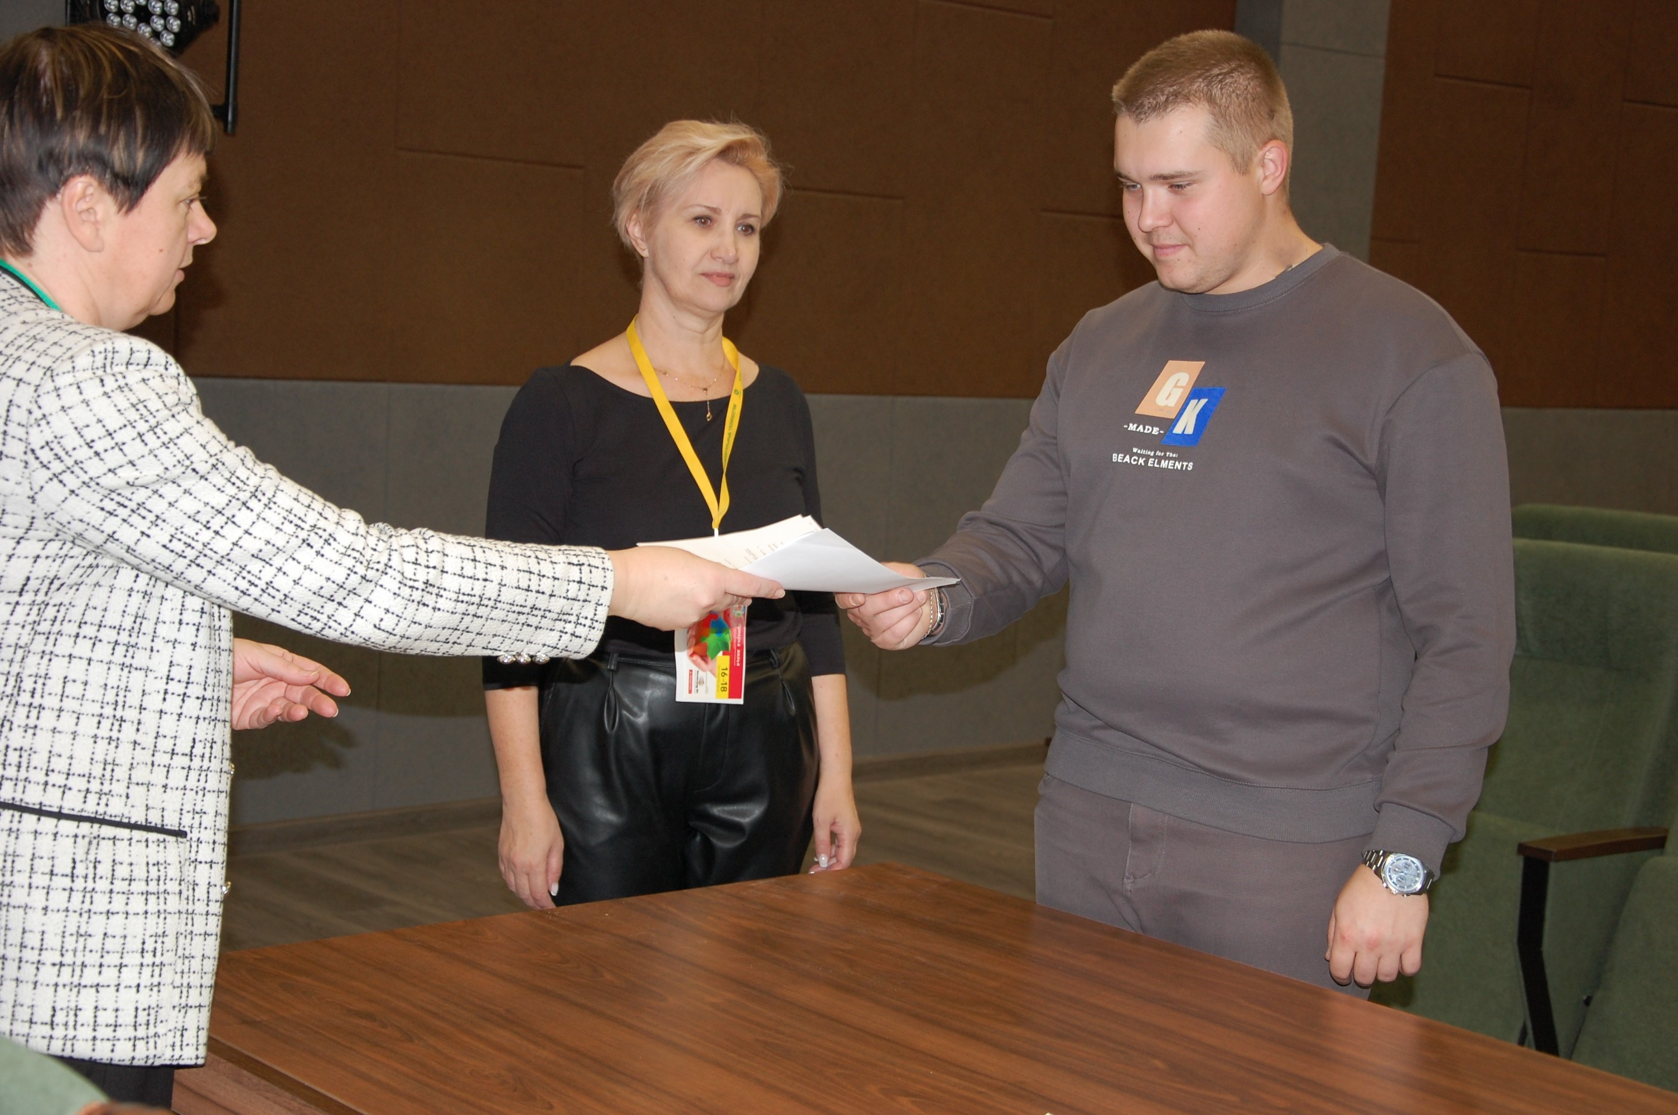
После завершения проверки пакета документов в случае, когда комплектность пакета полная и форма соответствует требованиям, обучающийся в сопровождении работника Центра проходит в медицинский блок.

Slide 7
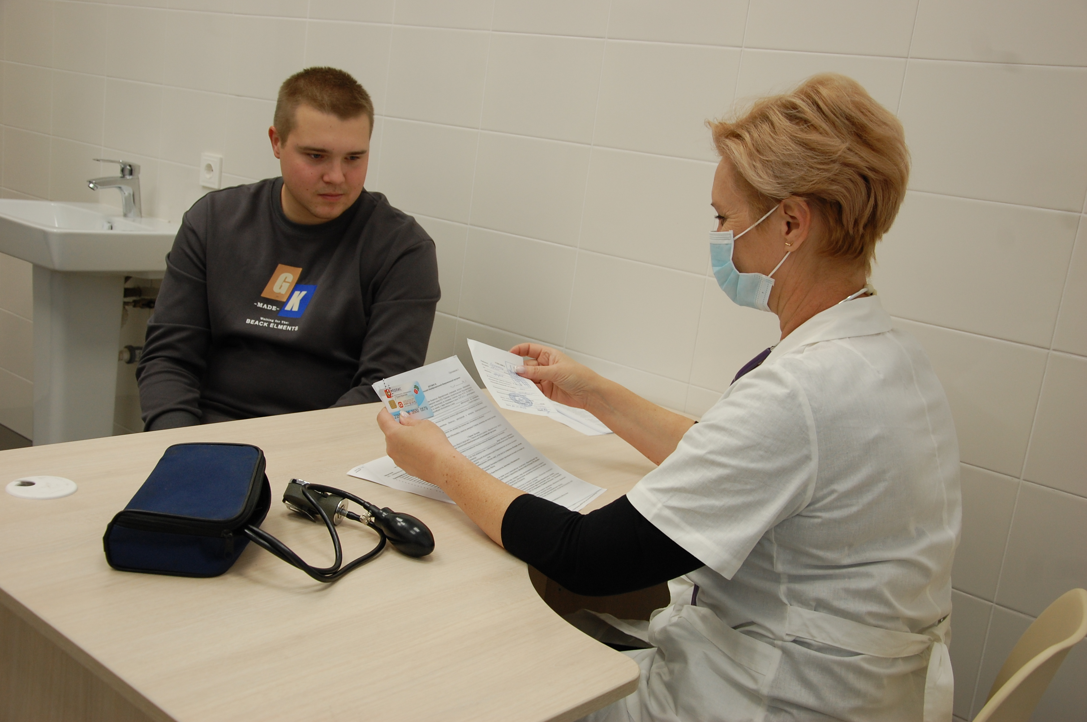
В медицинском блоке медицинские работники проверяют комплект медицинских документов, осматривают обучающихся визуально. В случае соответствия документов физическому состоянию обучающегося медицинский осмотр считается пройденным.

Slide 8
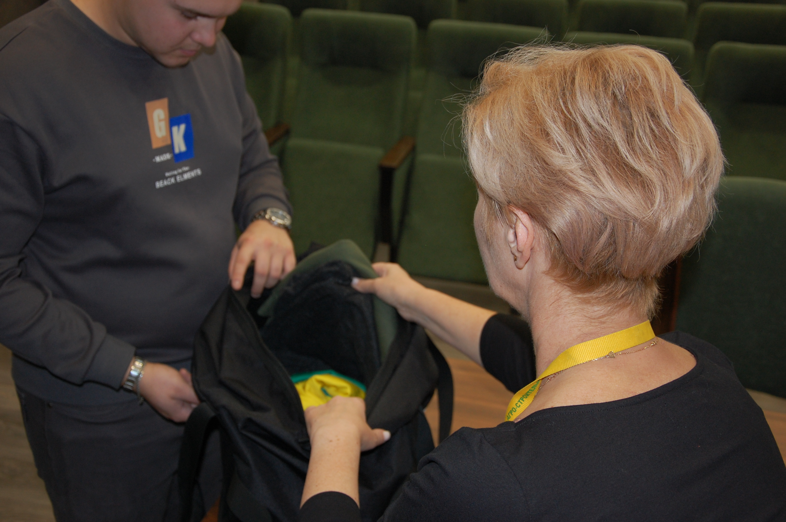
Следующий этап приёма обучающихся – осмотр личных вещей поступающего на обучение. Осмотр вещей проводит работник воспитательного отдела, ответственный за прием группы обучающихся. После процедуры осмотра все личные вещи, запрещенные в Центре, изымаются и передаются сопровождающему обучающегося для передачи его законным представителям. Обучающийся с воспитателем идет в спальный корпус для расселения и получения обмундирования.

Slide 9
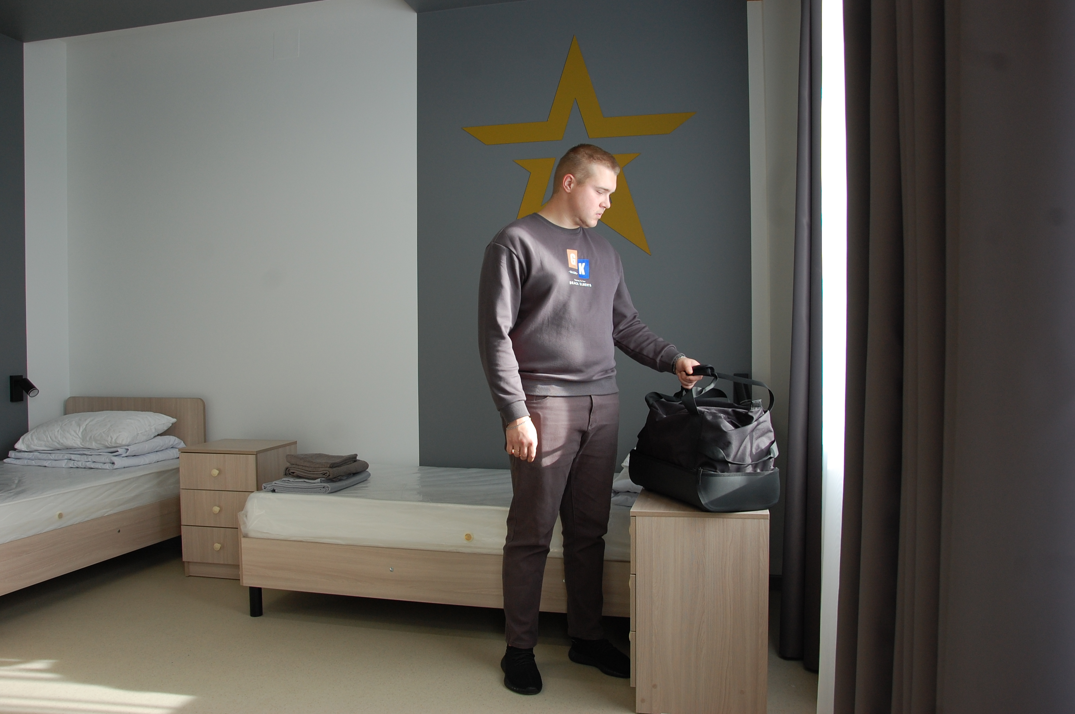
В спальном корпусе обучающиеся расселяются в четырёхместные номера со всеми удобствами.

Slide 10
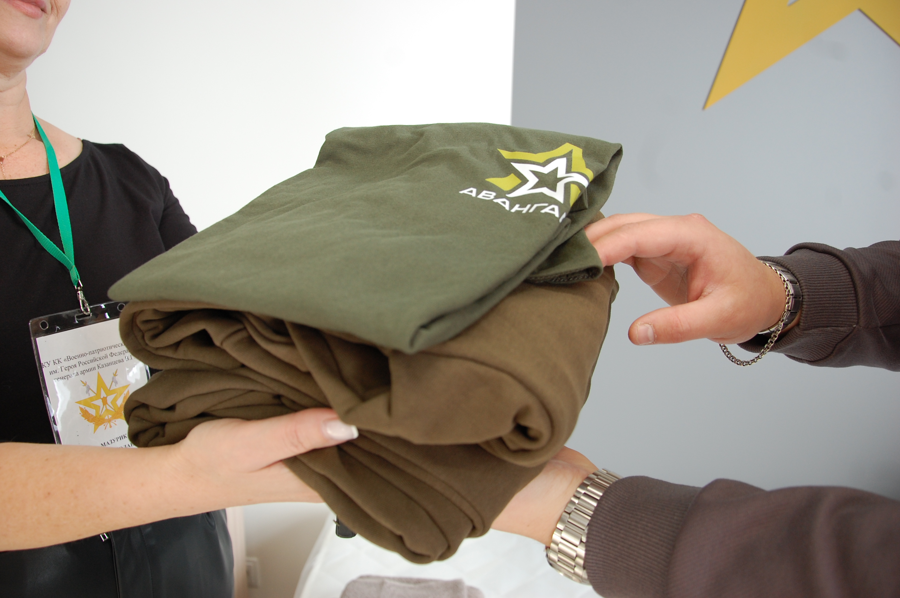
Получают обмундирование в соответствии с сезоном пребывания в Центре (зимний или летний).

Slide 11
В жилых комнатах имеется специально отведенное место, изолированное от спальной комнаты, для хранения личных вещей, одежды, в том числе верхней, обуви.

Slide 12
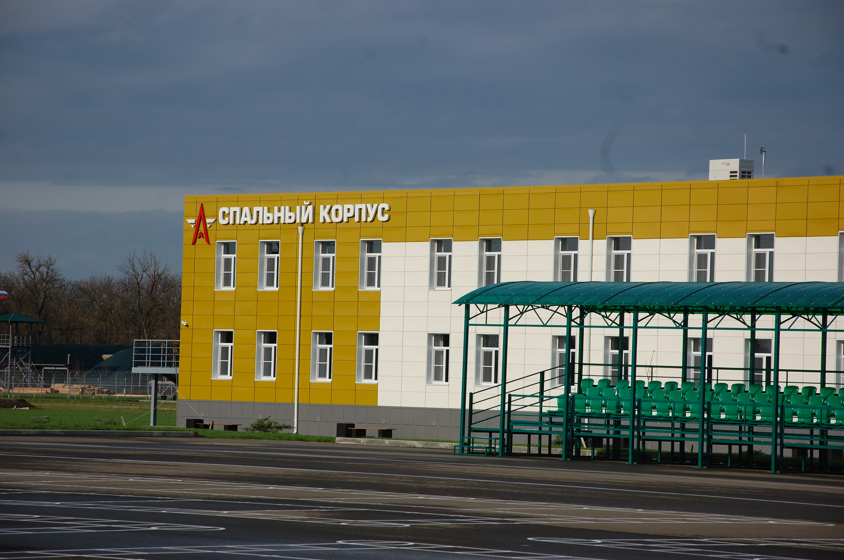
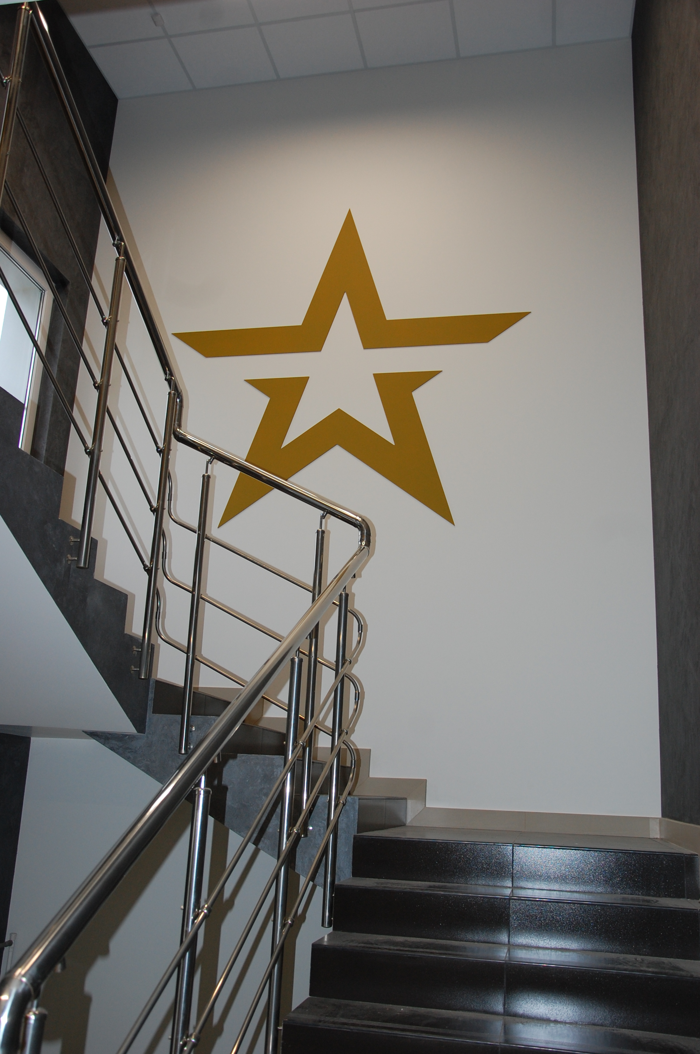
Условия проживания обучающихся
Обучающиеся проживают в спальном корпусе, комнаты для проживания обеспечены всеми необходимыми удобствами. Приём пищи проходит в обеденном зале столовой согласно утвержденному графику

Slide 13
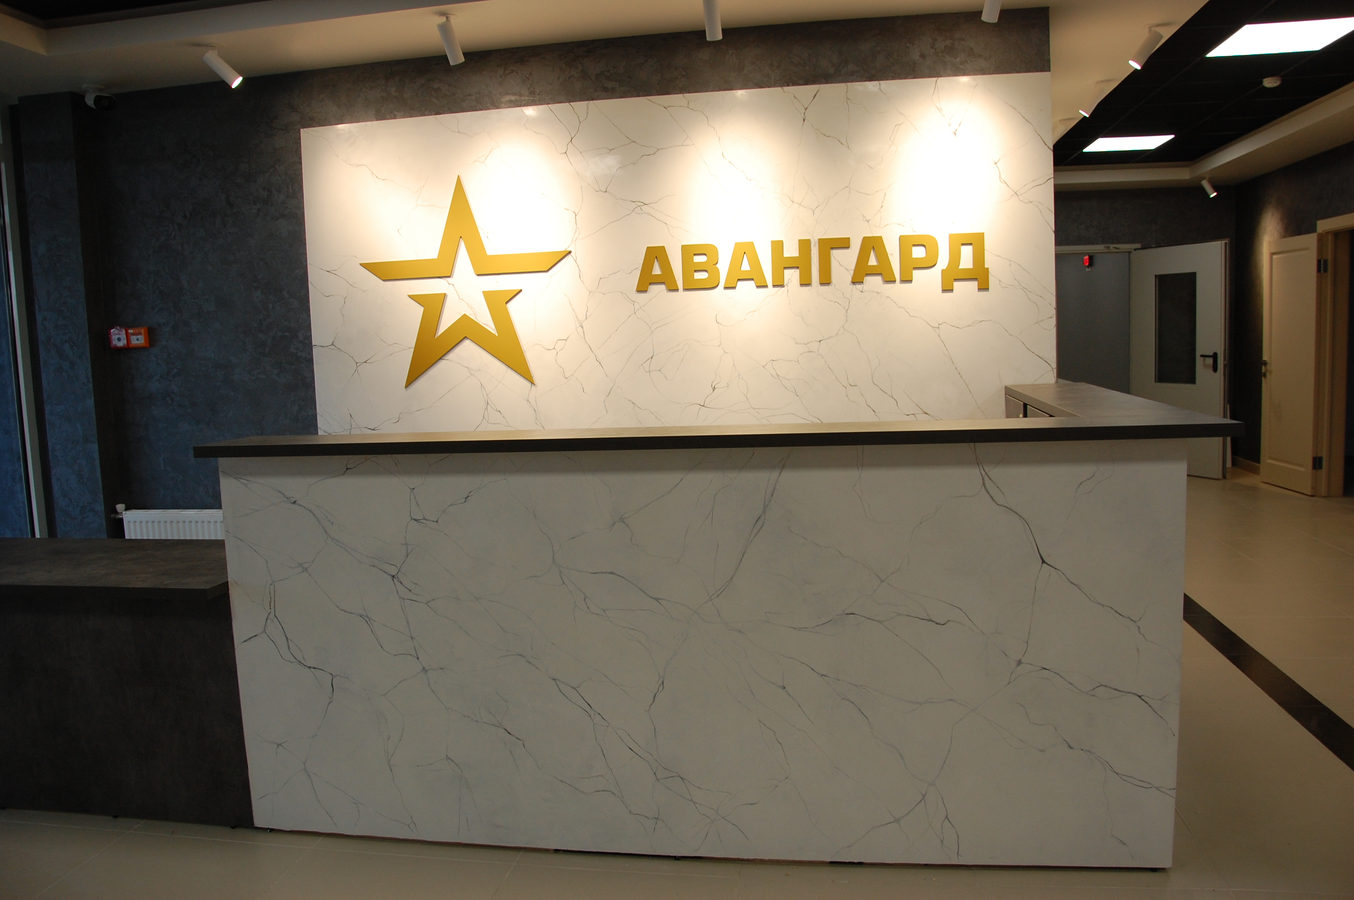
Стойка регистрации спального корпуса
В спальном корпусе на центральном входе специально оборудована стойка регистрации, на которой происходит распределение обучающихся по комнатам при поступлении в образовательное учреждение.

Slide 14
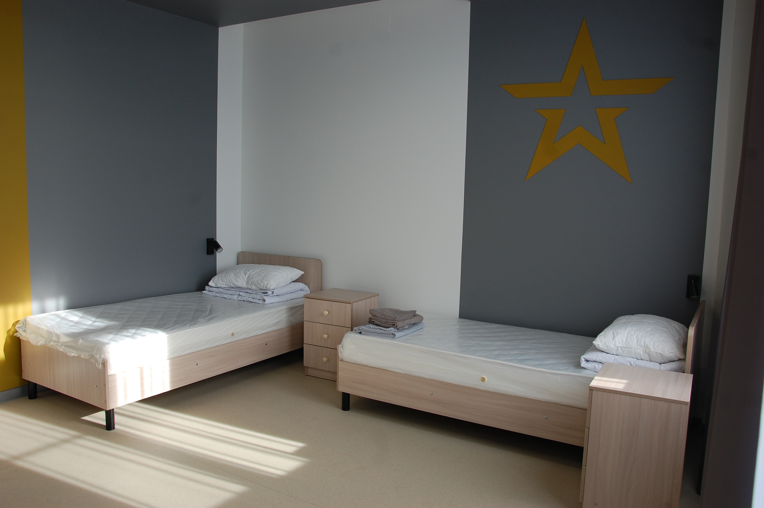
Четырехместные комнаты спального корпуса
Жилые комнаты спального корпуса рассчитаны на 4 человек. Обставлены всей необходимой мебелью. Каждый обучающийся имеет спальное место, тумбочку для хранения личных вещей.

Slide 15
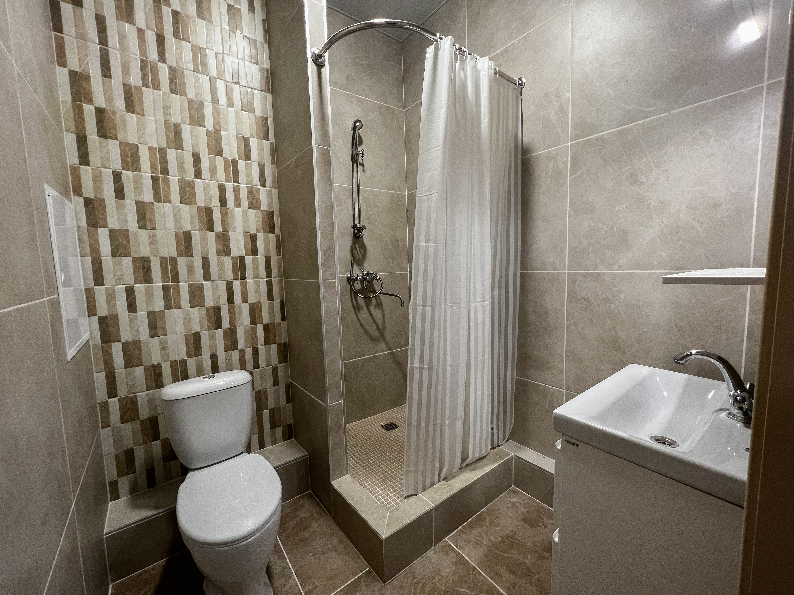
Санузел в жилых комнатах
Санузел в спальной комнате совмещенный. В нем установлена душевая кабина, раковина с тумбой. Есть полочки для размещения средств личной гигиены.

Slide 16
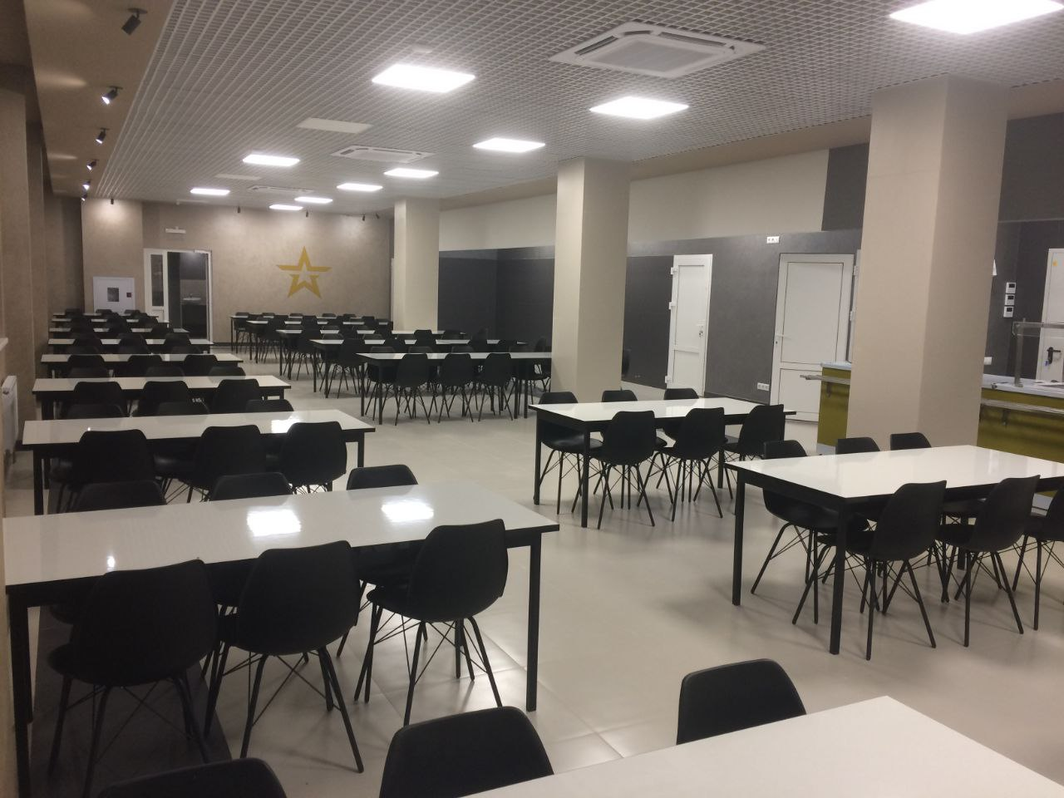
Обеденный зал в столовой
Обеденный зал столовой оборудован стойкой для раздачи пищи, на которой обучающиеся в порядке живой очереди будут получать свою порцию на каждый приём пищи. В обеденном зале установлена современная мебель для столовых.

Slide 17
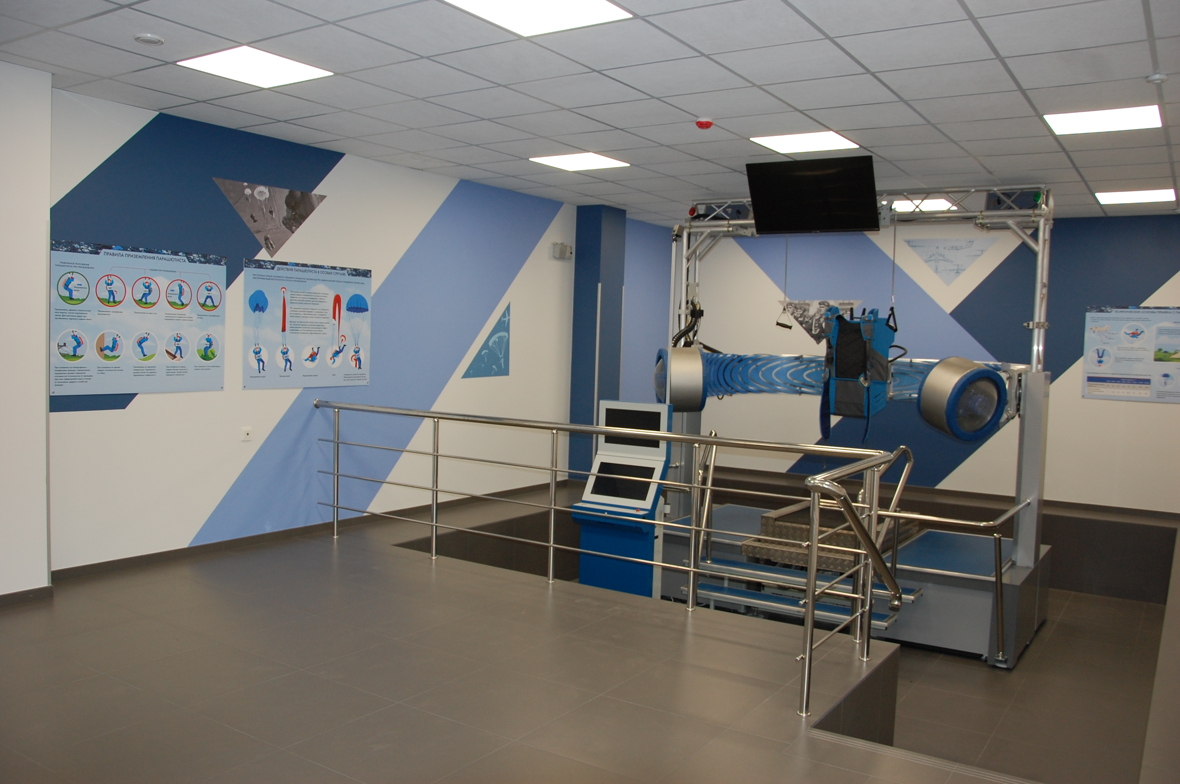
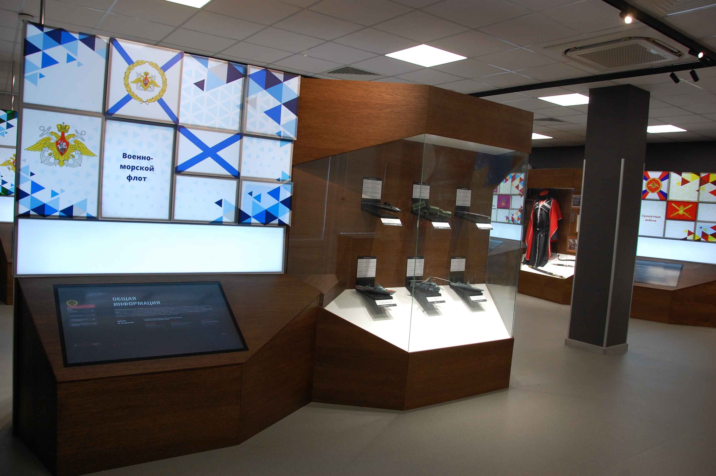
Материально-техническое оснащение учебной и воспитательной работы «Военно-патриотического центра имени Героя Российской Федерации, генерала армии Казанцева В.Г.»

Slide 18
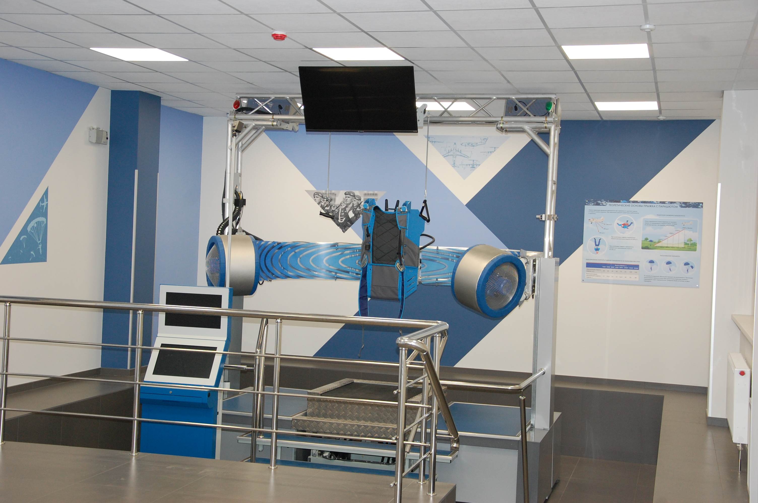
Кабинет «Воздушно-десантная подготовка»
В кабине воздушно-десантной подготовки установлен программно-аппаратный комплекс «Парашютист». Кабинет укомплектован учебно-тренировочным парашютом, комплектом настенных учебных стендов.

Slide 19
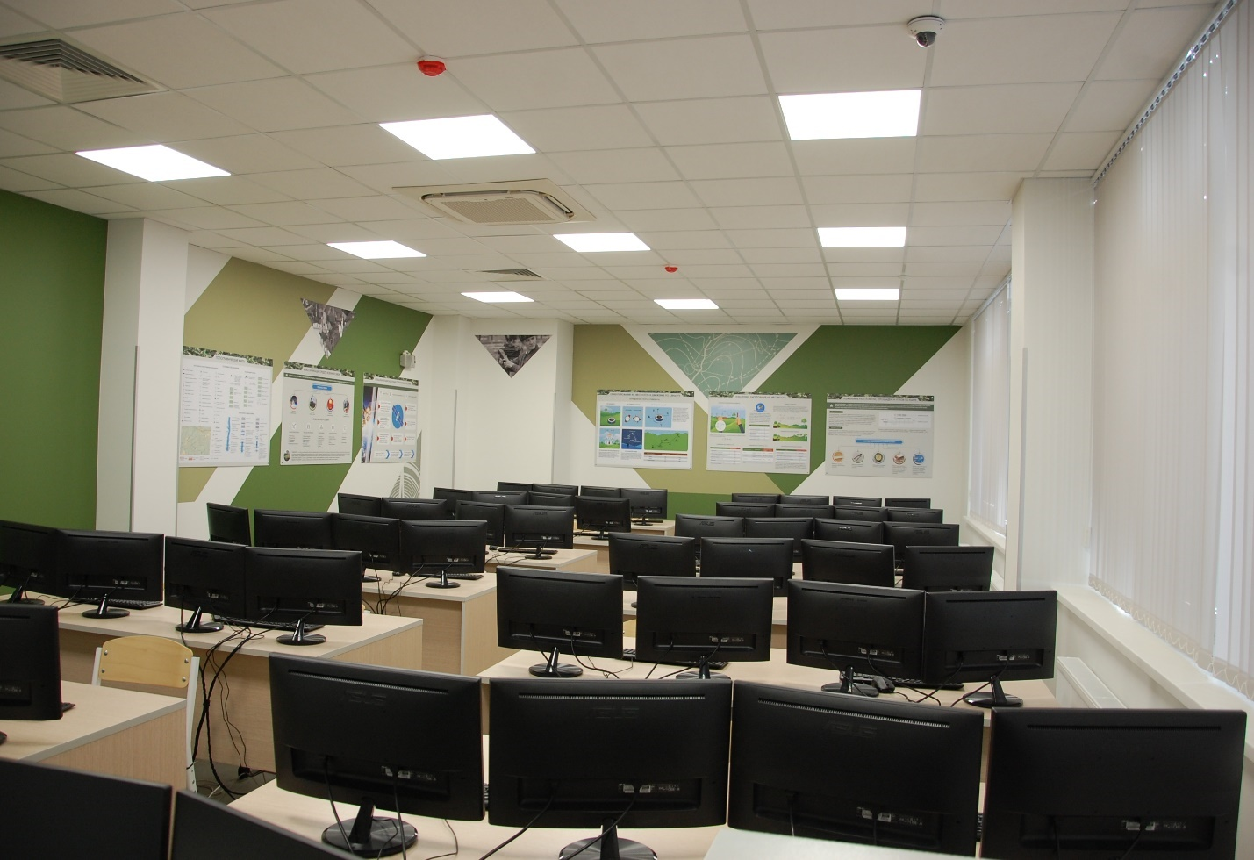
Кабинет «Военная топография»
В кабине «Военная топография» установлен программно-аппаратный комплекс «Военная топография». Кабинет укомплектован необходимыми приборами для работы с топографическими картами, комплектом настенных учебных стендов.

Slide 20
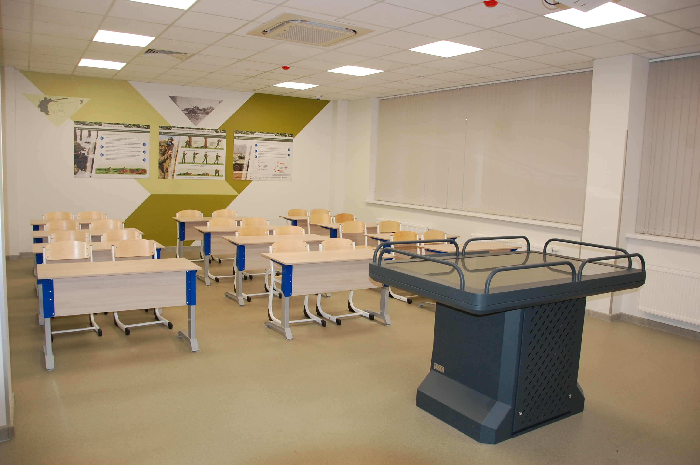
Кабинет «Полигон военных действия»
В кабине «Полигон военных действий» установлен программно-аппаратный комплекс «Полигон военных действий». Функциональные возможности «Полигона» позволяют обобщать и анализировать результаты практической работы обучающихся, проводить групповую и индивидуальную подготовку в разных виртуальных районах.

Slide 21
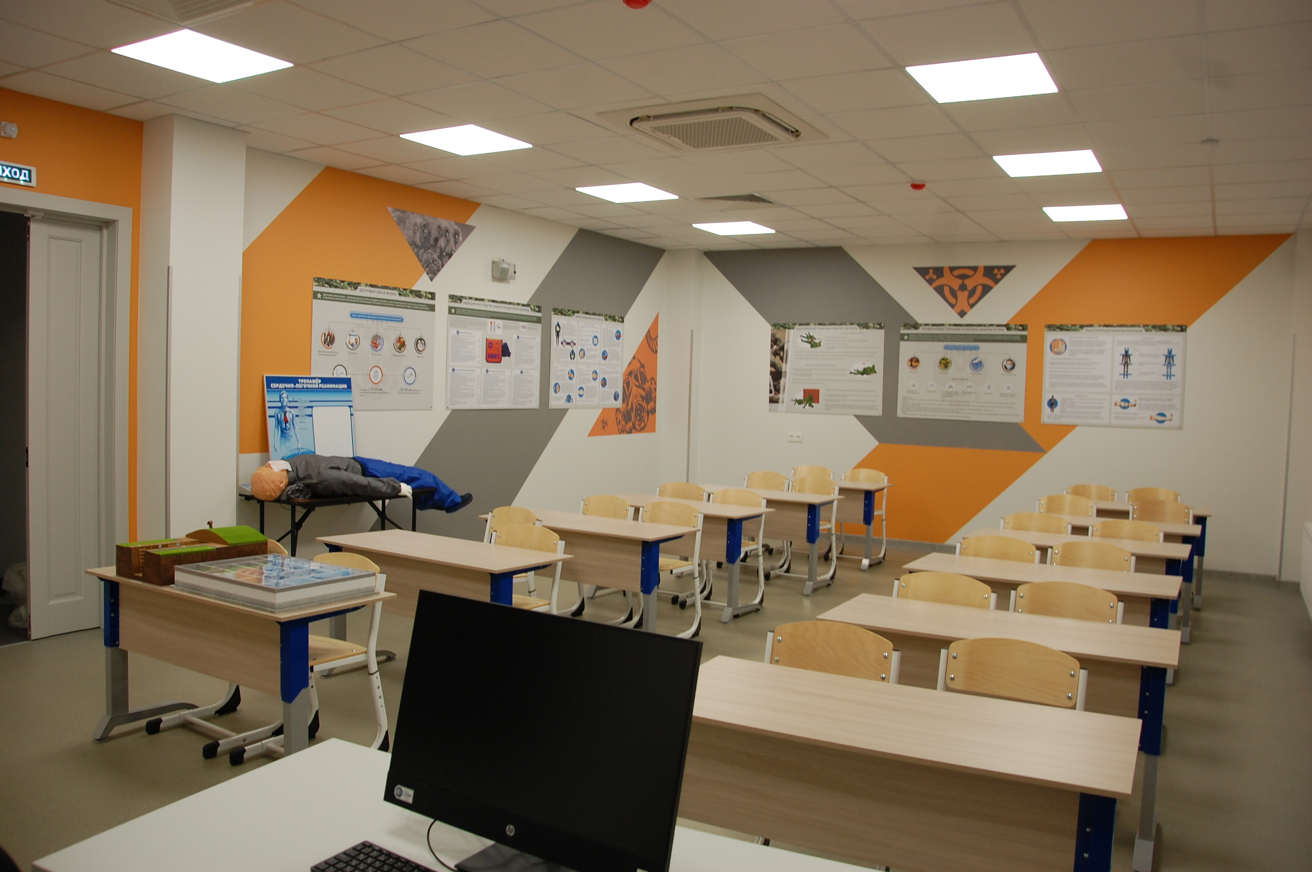
Кабинет «Основы воинской службы/РХБЗ/Медицинская подготовка»
Кабинет «Основы воинской службы/РХБЗ/ Медицинская подготовка» укомплектован учебным комплексом «Основы воинской службы/РХБЗ/ Медицинская подготовка». Учебный комплекс включает в себя: приборы ночного видения, бинокли, макеты бронежилета, шлема, маскировочные комплекты, средства защиты органов дыхания, дозиметры, защитные костюмы, макеты, средства оказания медицинской помощи.

Slide 22
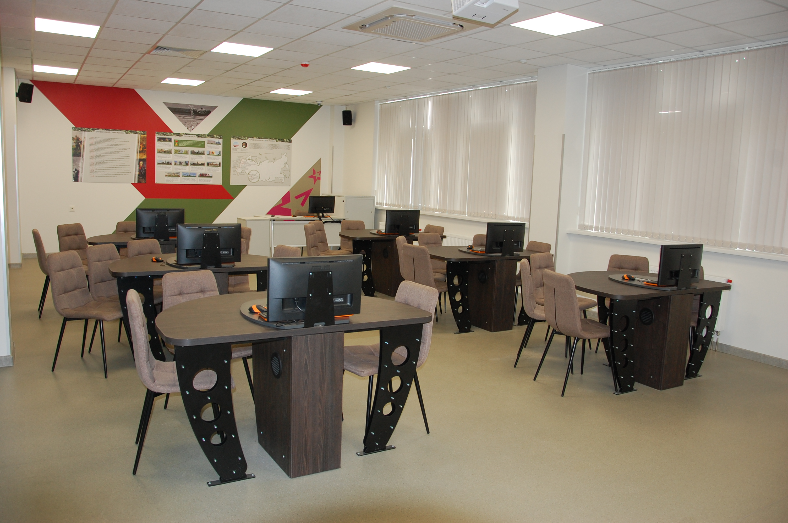
Кабинет «Военная история и военно-патриотическое воспитание»
В кабине «Военная история и военно-патриотическое воспитание» установлен программно-аппаратный комплекс «ИРК-Т7». Рабочие места обучающихся (по группам) оборудованы компьютерами. Кабинет оснащён комплектом настенных учебных стендов.

Slide 23
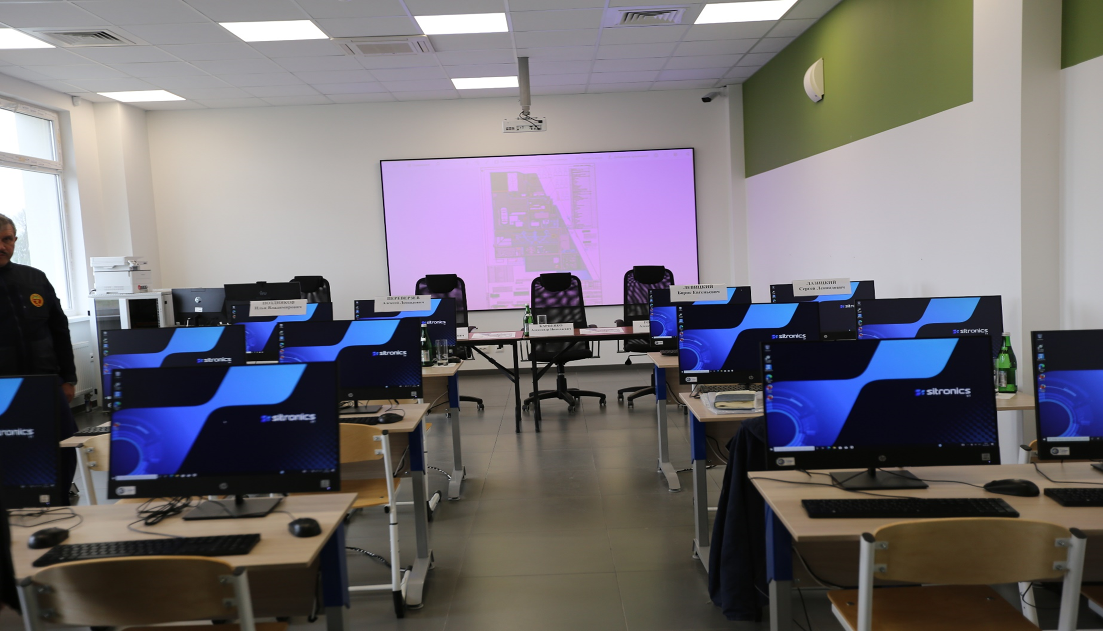
Кабинет «Теоретическая подготовка к стрельбе»
В кабине «Теоретическая подготовка к стрельбе» установлен программно-аппаратный комплекс «Интерактивный класс теоретической подготовки к стрельбе». Установленное оборудование позволяет проводить занятия по изучению основ и правил стрельбы из стрелкового оружия боевых машин и танков, оценивать соблюдение требований безопасности.

Slide 24
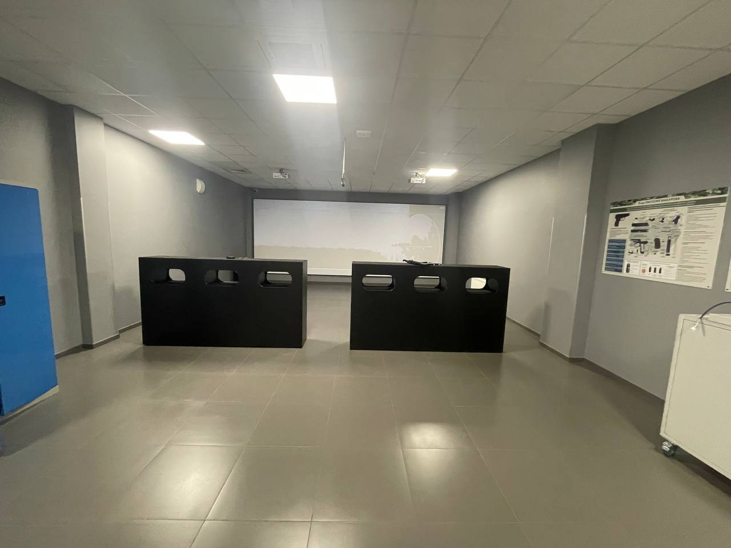
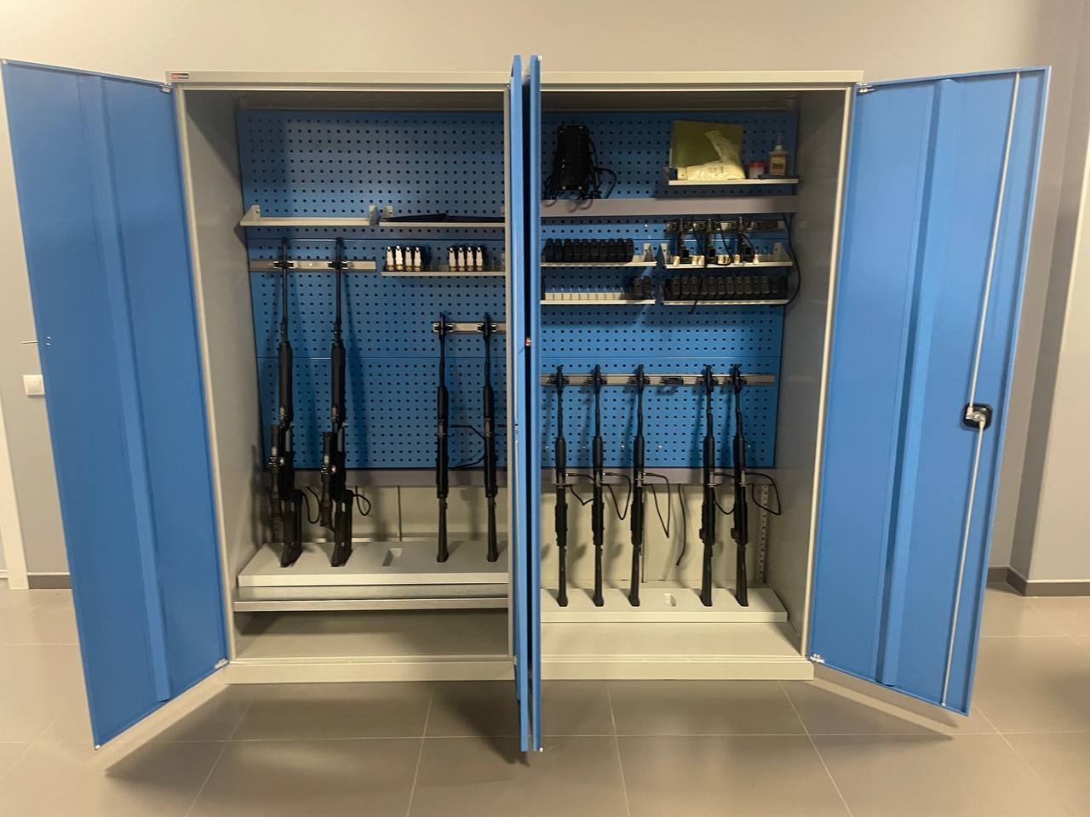
Кабинет «Стрелковый тир»
В кабине «Стрелковый тир» установлен мультимедийный интерактивный тренажер стрелкового оружия и средств ближнего боя. Установленное программное обеспечение позволяет обеспечить тренировки в режимах: «Стрелковая полоса» и «3D графический макет ФЦО». Кабинет оснащен имитаторами АК-103, ПМ, СВД с ПСО1.

Slide 25
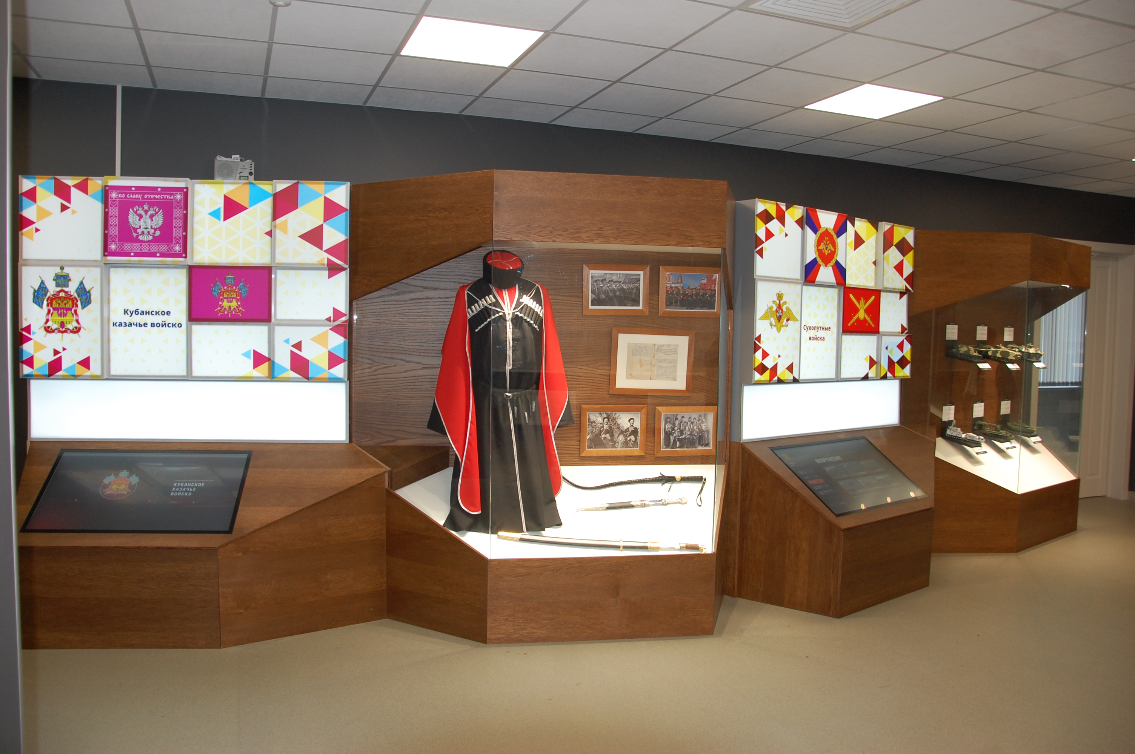
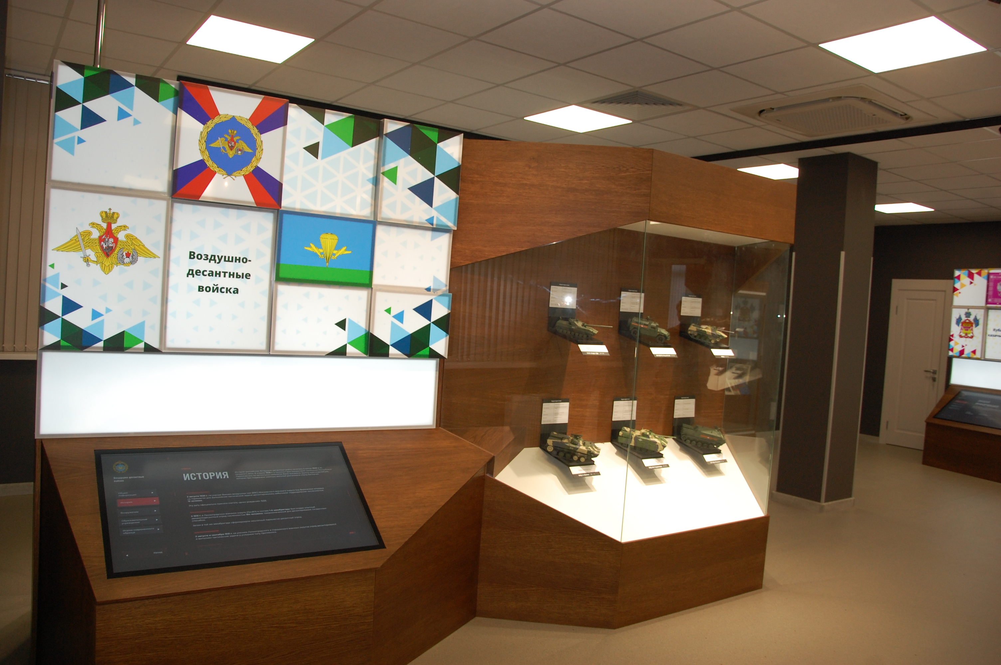
Музейно-выставочный комплекс «Вооруженные силы РФ»
Музейно- выставочный комплекс оборудован программно-аппаратным комплексом «Виды и рода войск». Здесь представлены сухопутные, воздушно-десантные войска, военно-космические силы, ракетные войска стратегического назначения и военно-морской флот.
Представлена информация о Кубанском казачьем войске.
Отдельная экспозиция посвящена Герою российской Федерации генералу армии Казанцеву В.Г.

Slide 26
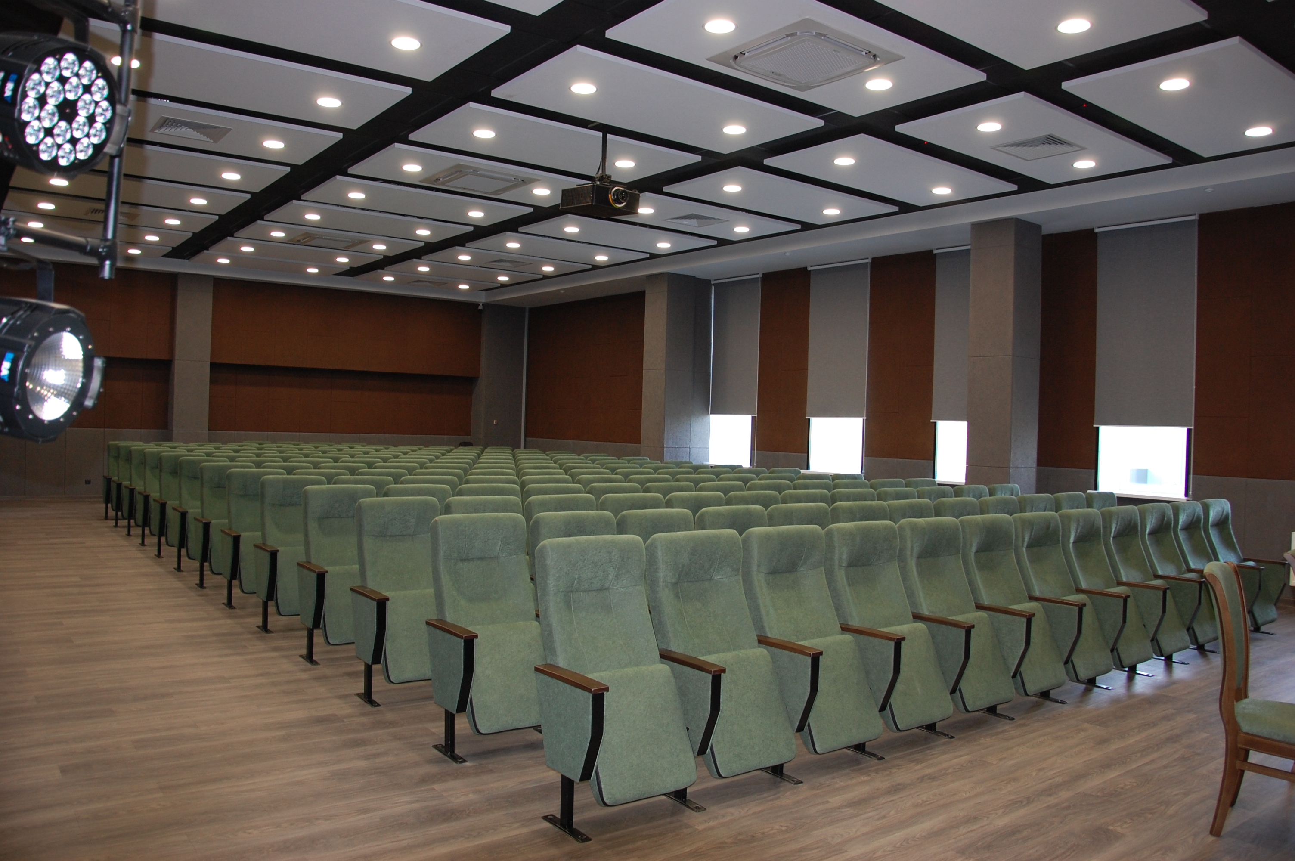
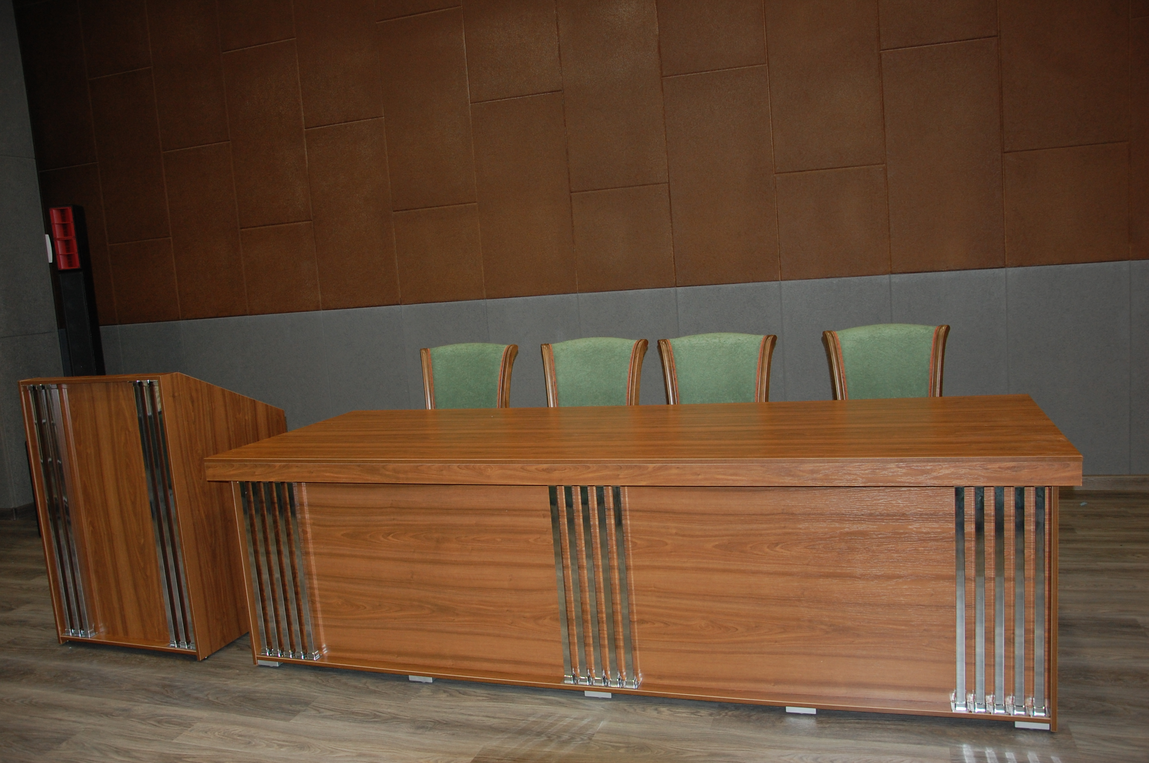
Актовый зал
Актовый зал рассчитан на 160 посадочных мест и предназначен для проведения массовых мероприятий, учебных занятий. Актовый зал укомплектован мультимедийным оборудованием для просмотра фильмов, роликов, проведения культурно-массовых мероприятий, лекций, просмотра презентаций.

Slide 27
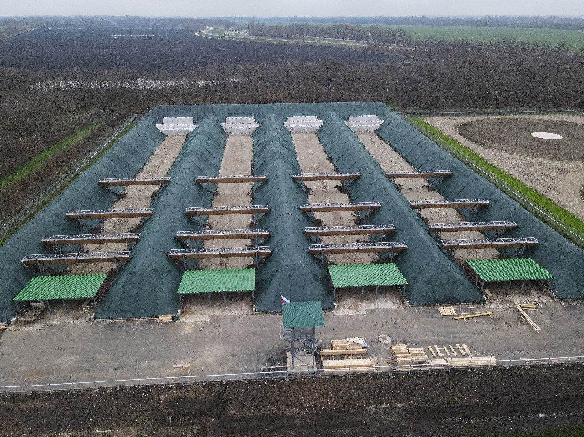
Полуоткрытый тир (стрелковые галереи)
Предназначен для выполнения упражнений начальных стрельб и действий со стрелковым оружием.

Slide 28
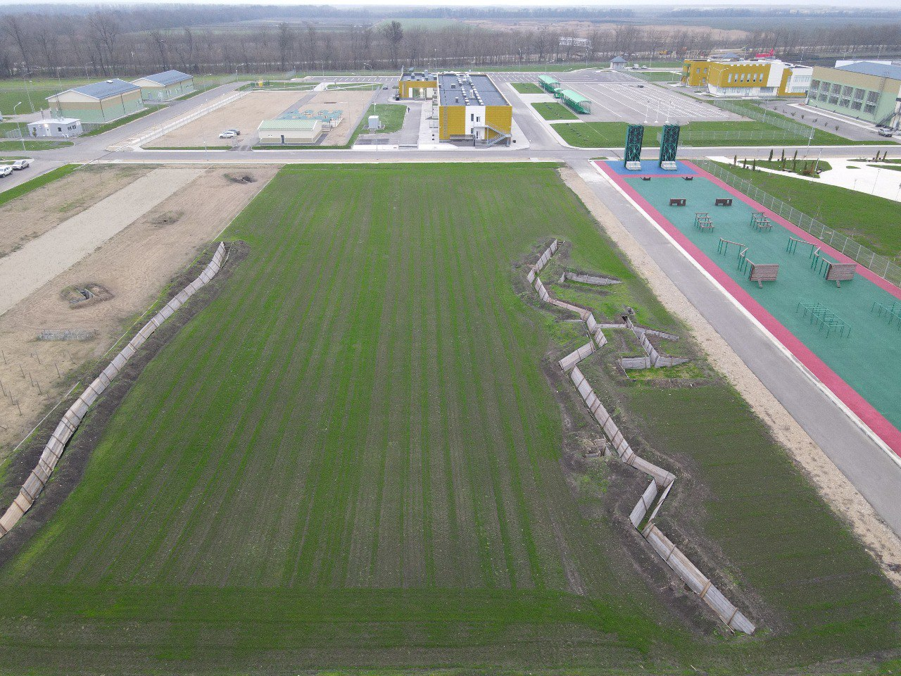
Тактическая площадка
Предназначена для отработки практических навыков по тактической подготовке.

Slide 29
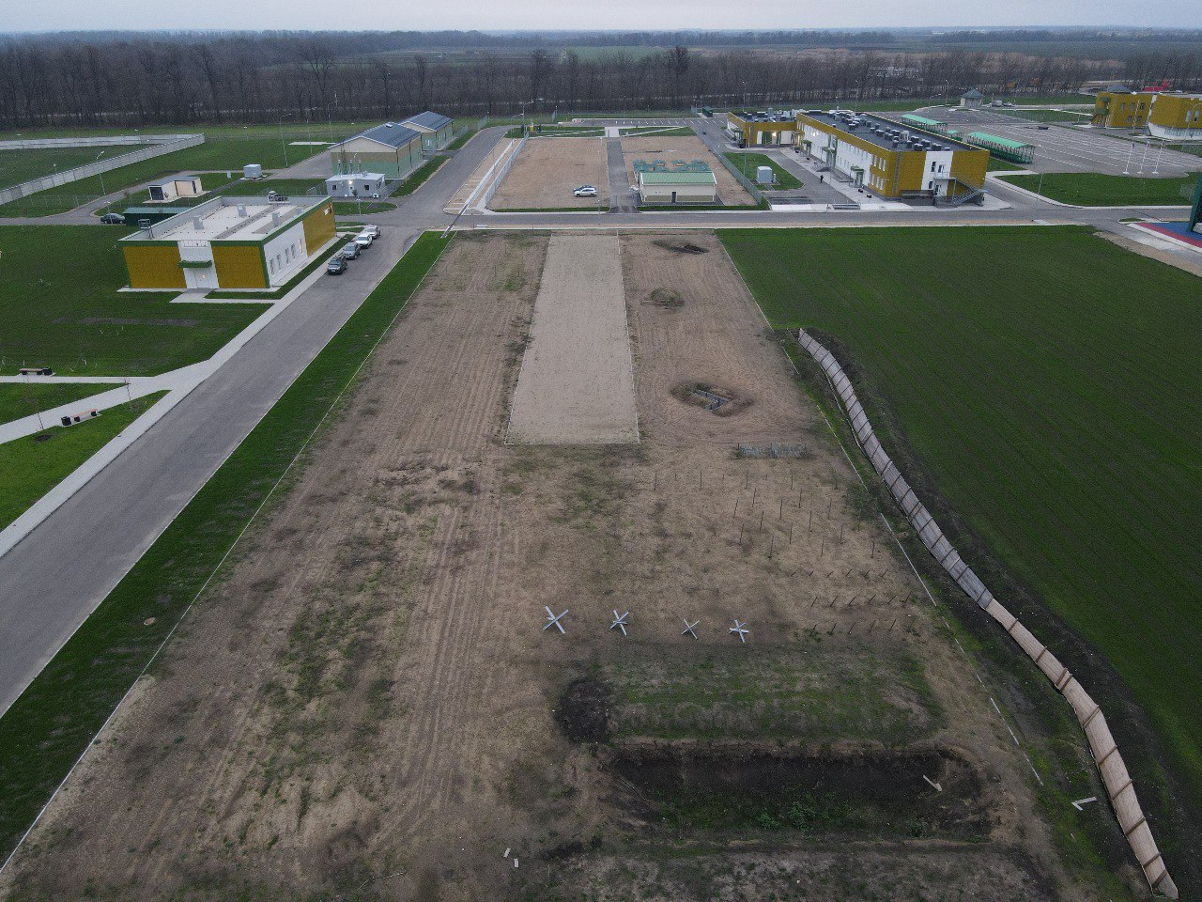
Полевой инженерный городок
Предназначен для практического обучения по специальной и тактико-специальной подготовке.

Slide 30
Две параллельно расположенные полосы препятствий, скалолазные стенды

Slide 31
Плац
Между административным и спальным корпусом Центра находится плац с трибунами.
На плацу будут проводиться построения взводов обучающихся перед разводом на занятия, перед началом массовых мероприятий. Здесь будут проходить церемонии торжественного открытия. На плацу установлены флагштоки.

Slide 32
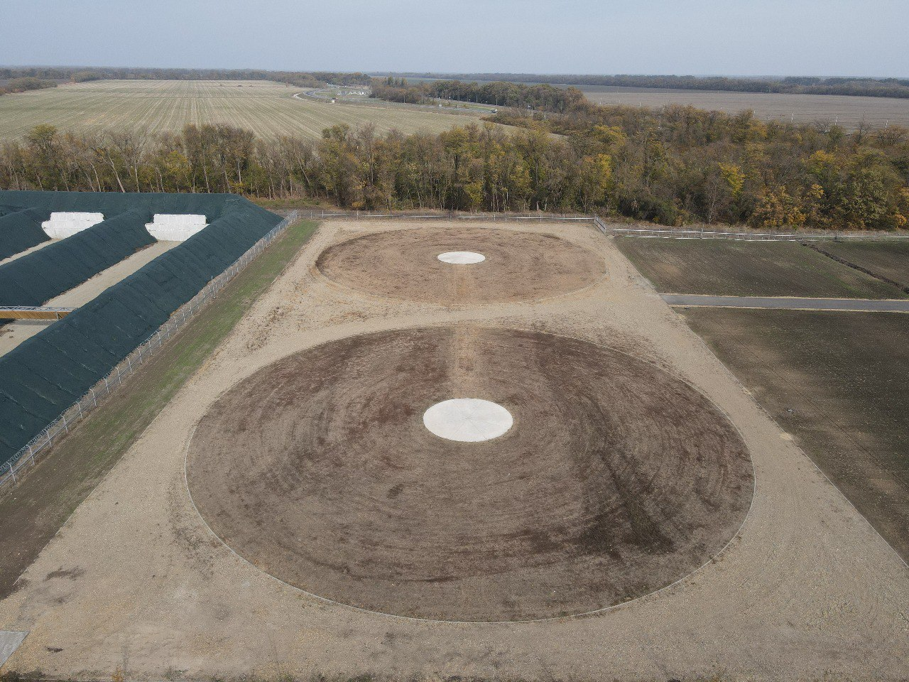
Площадка авиамоделирования
Предназначена для отработки практических навыков по организации полетов радиоуправляемых авиамоделей.

Slide 33
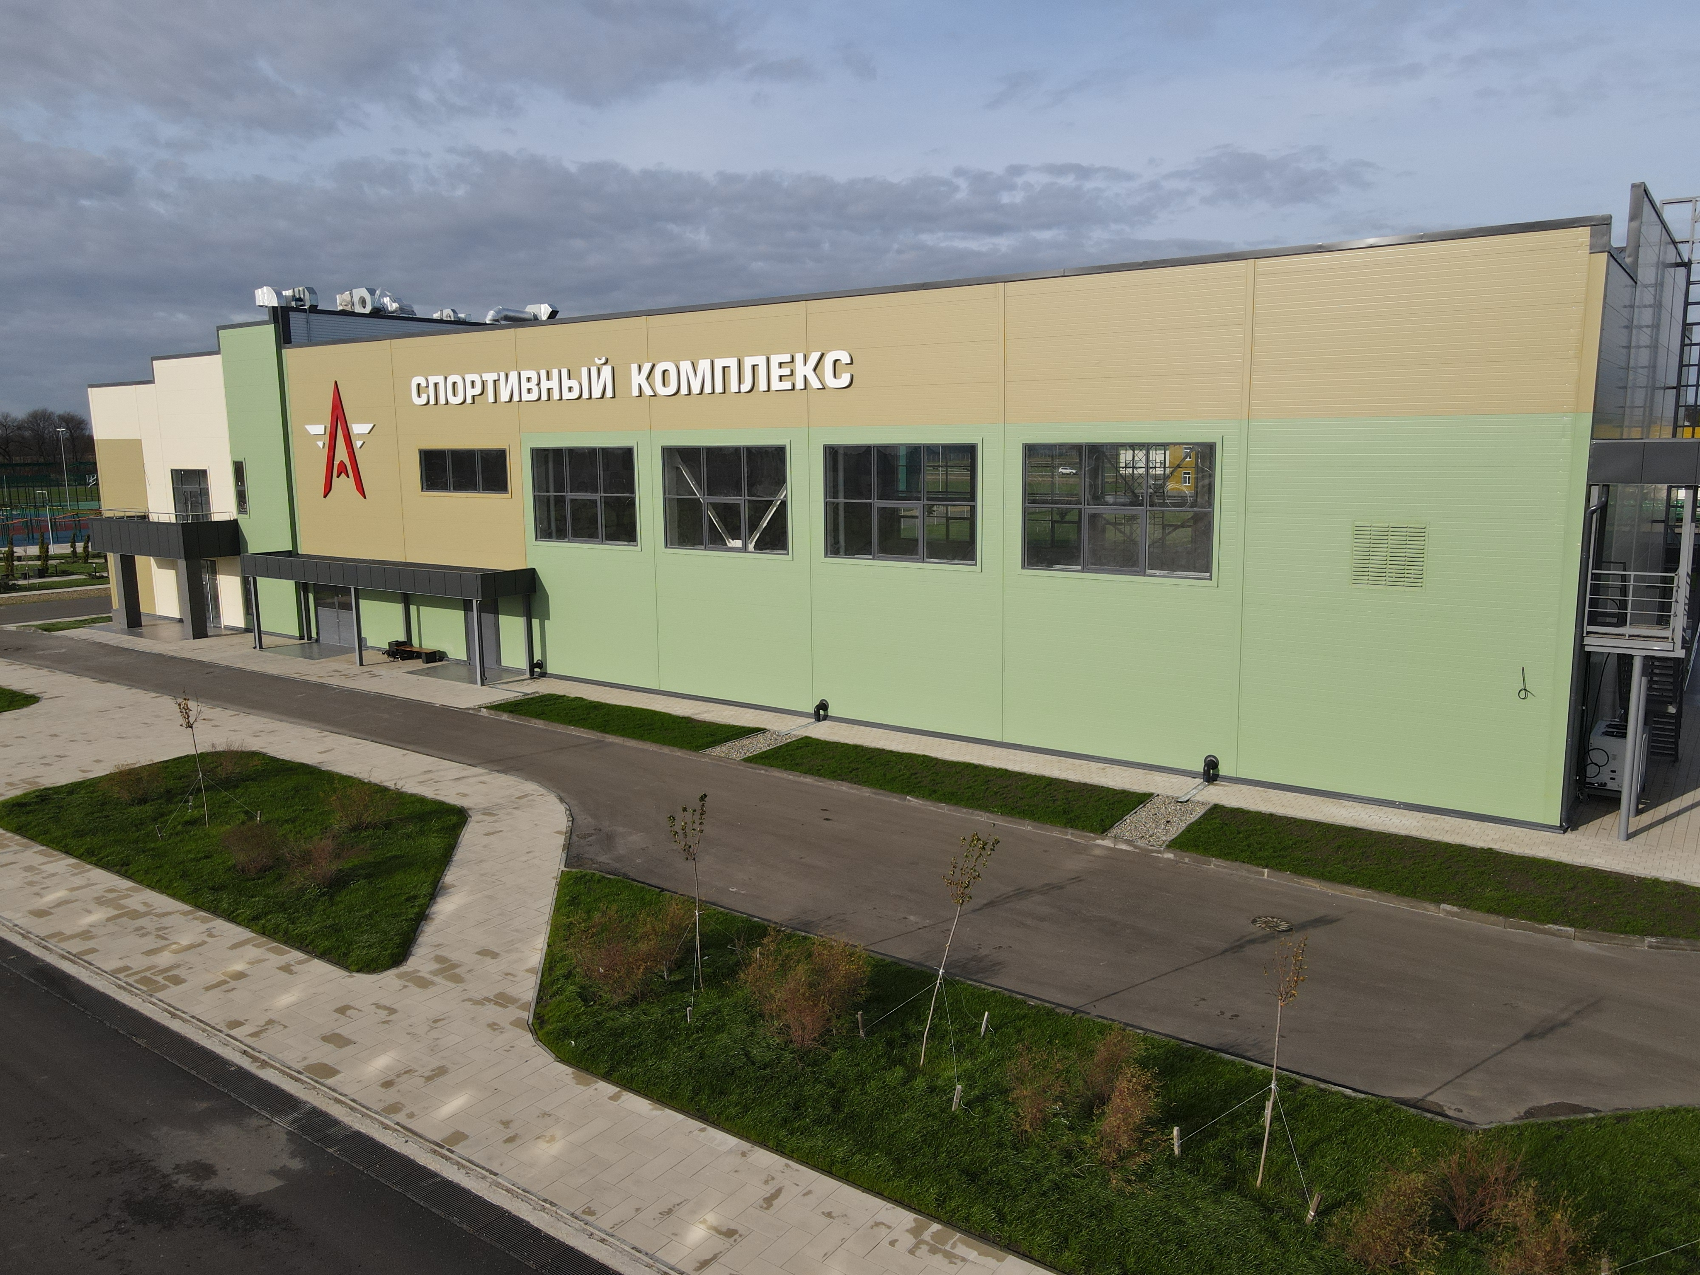
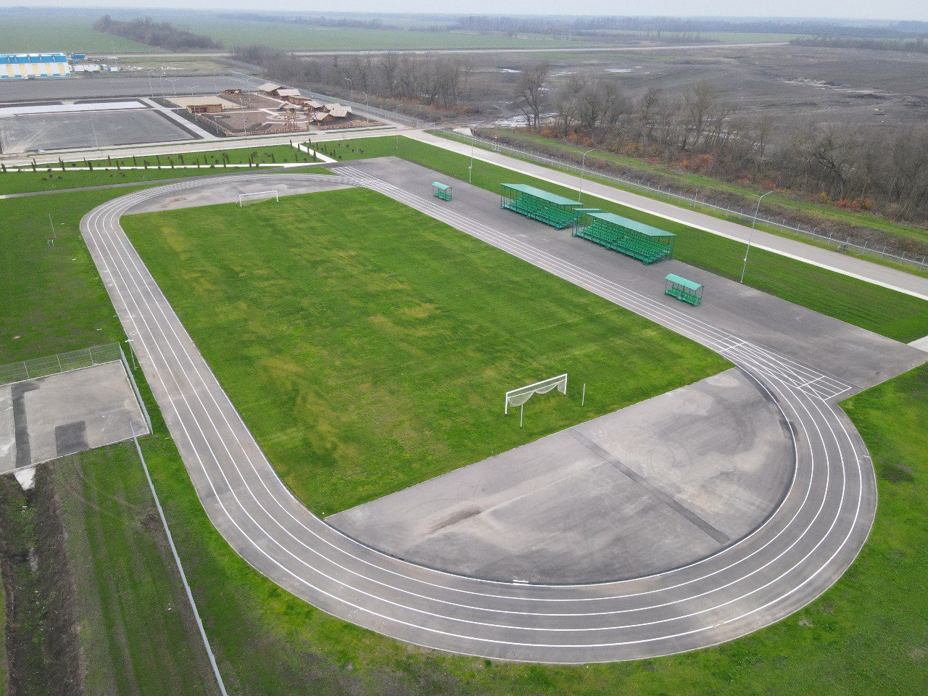
Спортивные объекты «Военно-патриотического центра имени Героя Российской Федерации, генерала армии Казанцева В.Г.»

Slide 34
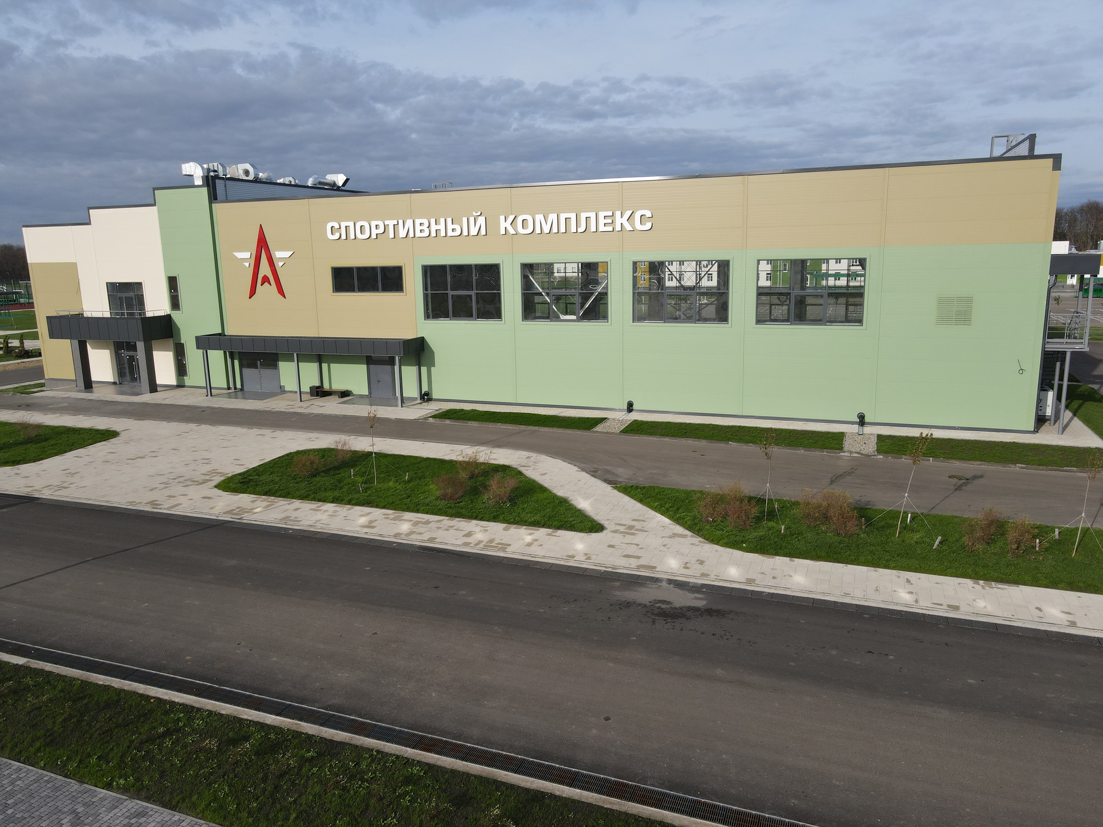
Спортивный комплекс
Спортивный комплекс предназначен для проведения спортивных и физкультурно-массовых занятий. Спортивный комплекс укомплектован всем необходимым оборудованием: боксерским рингом, коврами для борьбы, беговыми дорожками, силовыми тренажерами, спортивным инвентарем.

Slide 35
Стадион
Открытый стадион с натуральным футбольным полем, трибунами для зрителей позволяет проводить занятия и мероприятия по игровым видам спорта. На стадионе обустроены также беговые дорожки.

Slide 36
Открытые спортивные площадки
Открытые спортивные площадки укомплектованы всем необходимым оборудованием и инвентарем. Все площадки имеют специальное спортивное покрытие. На площадках можно сдавать нормативы ГТО.

Slide 37
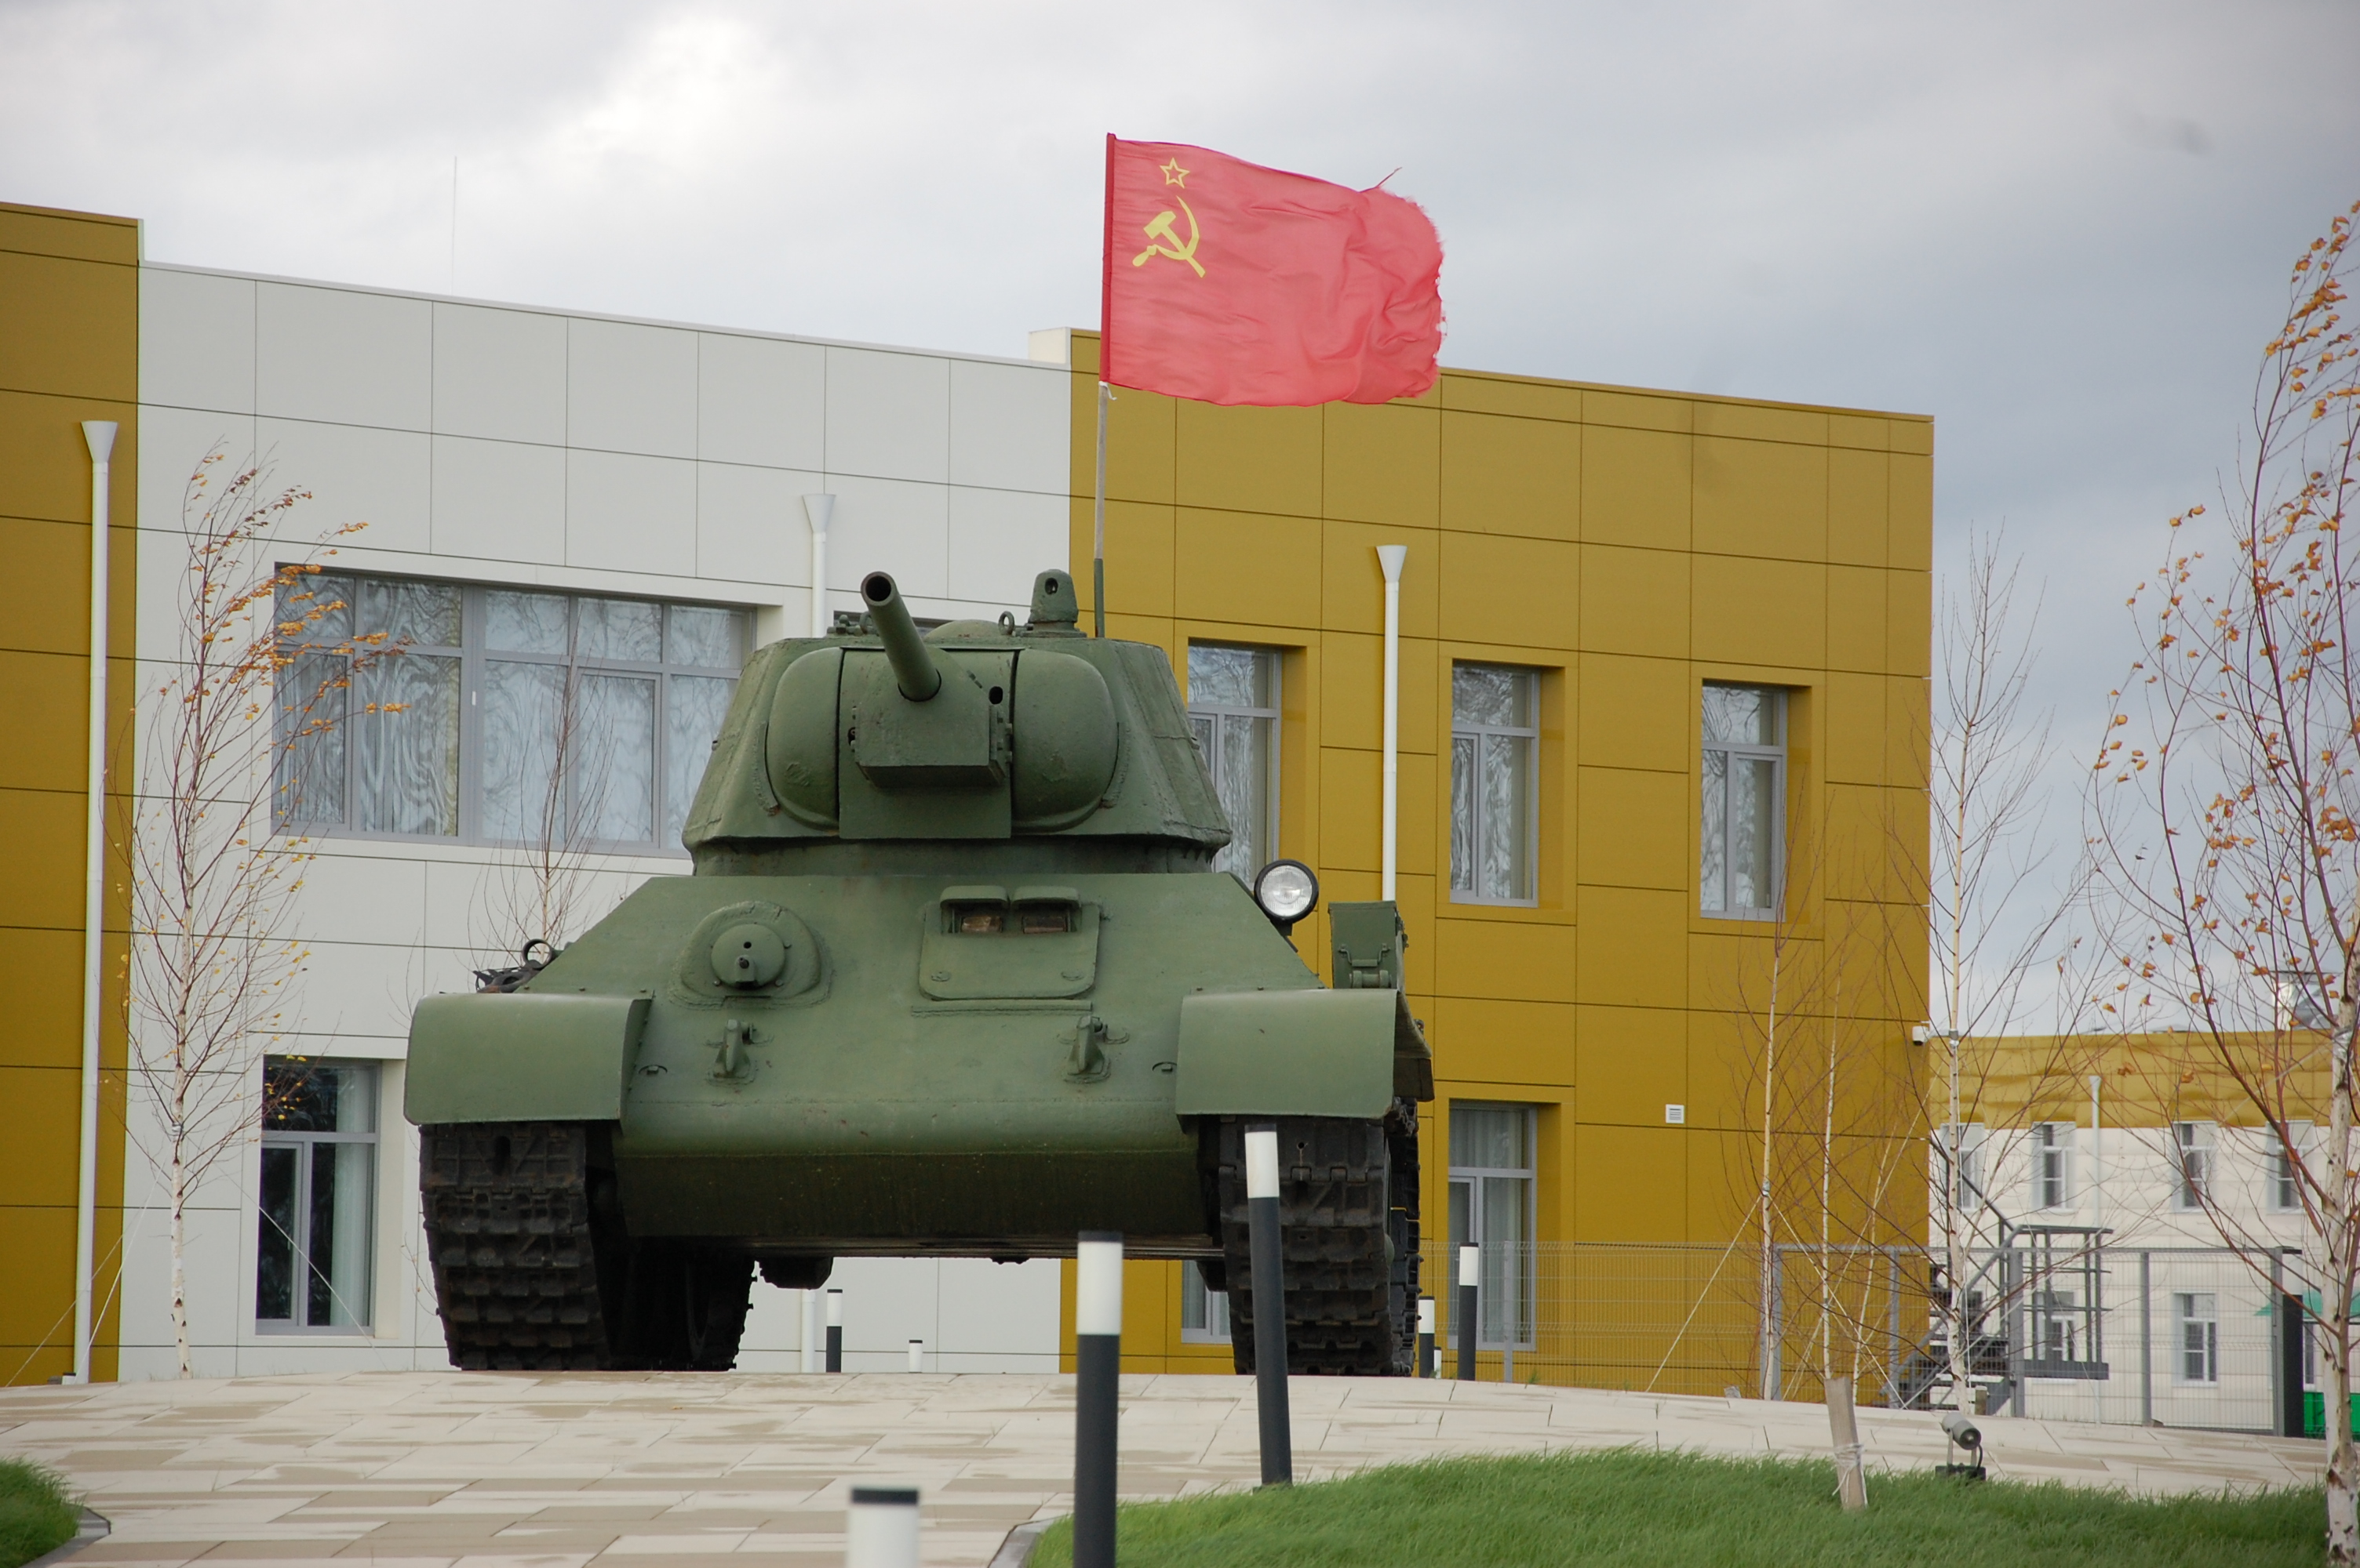
Листая страницы военной истории России, мы сможем многое узнать
Визитная карточка Центра – танк Т – 34 – 76. Этот танк участвовал в сражениях Великой отечественной войны. Боевая машина восстановлена в Тульской области. Работы по поиску танка проведены по поручению губернатора Кубани В.И. Кондратьева.

Slide 38
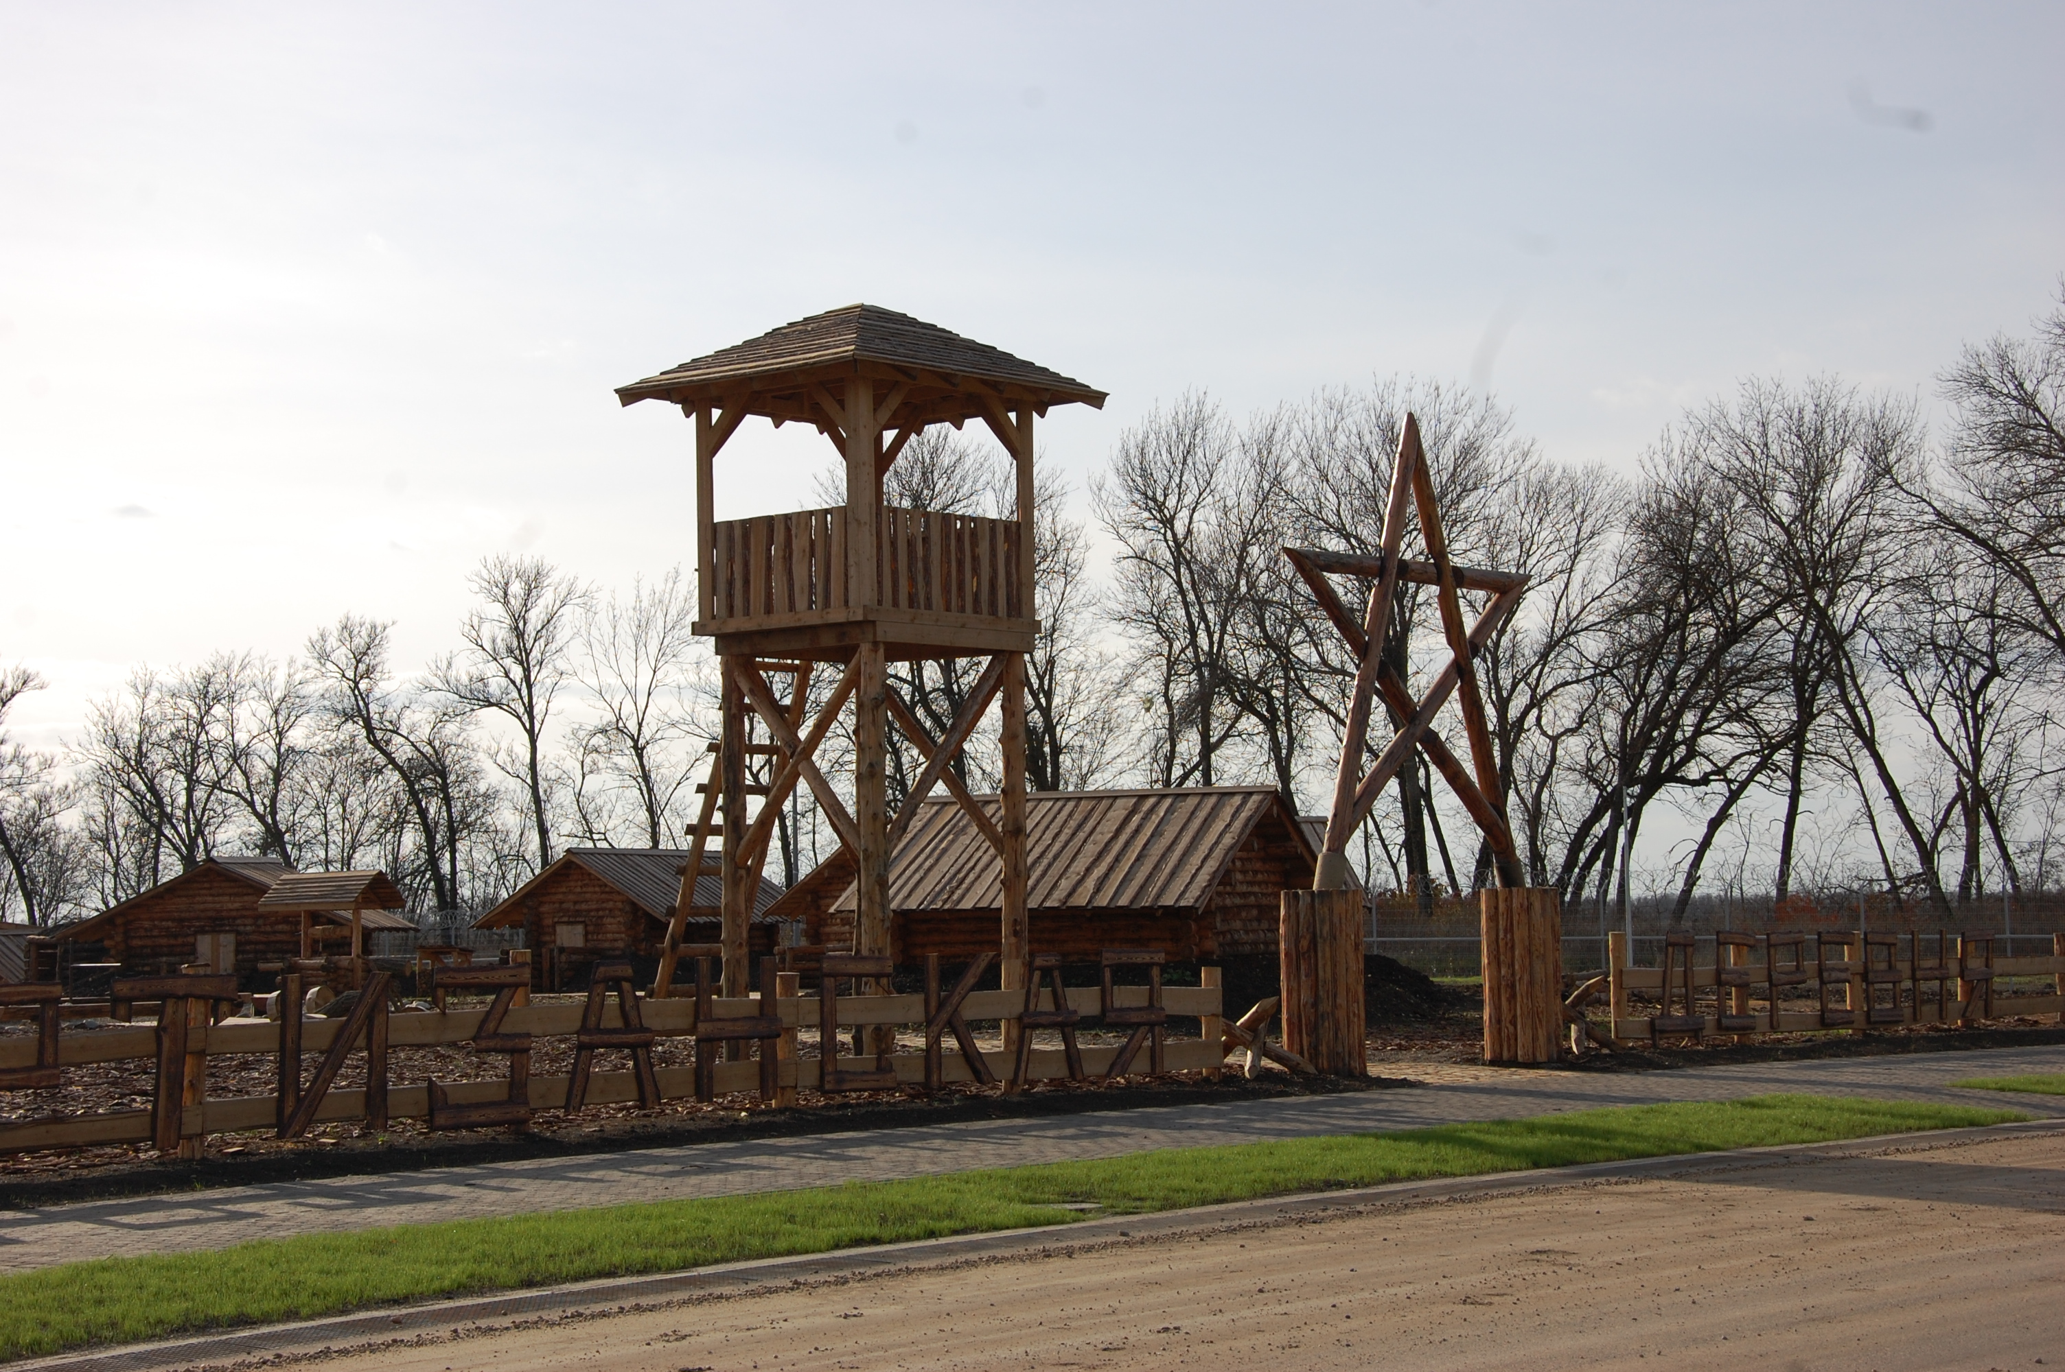
Партизанская деревня
На территории Центра расположена Партизанская деревня. Посетив экспозицию, можно познакомиться с бытом партизан, вооружением и средствами связи, которое они использовали. Можно увидеть, в каких условиях оказывали первую помощь раненым бойцам.

Slide 39
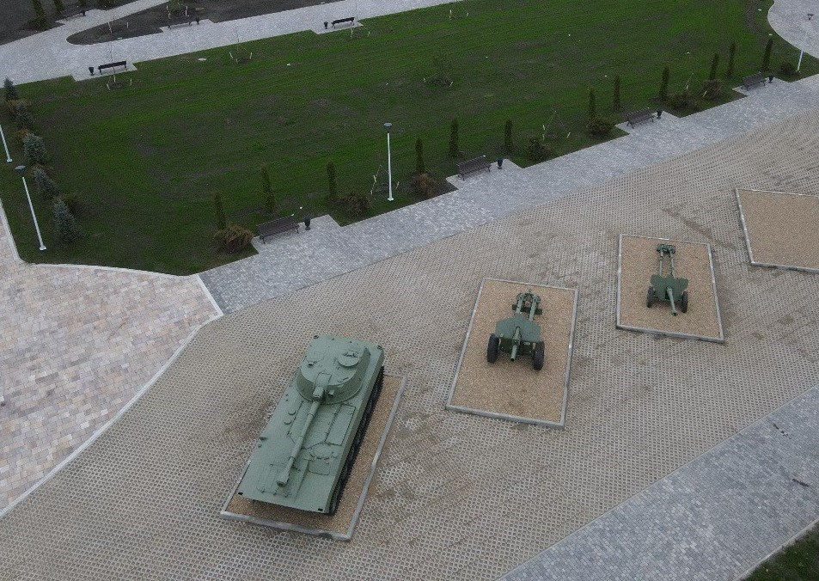
Выставка военной техники
На территории Центра находится экспозиция боевой техники.

Slide 40
Спасибо за внимание!!!

